Slide 1

PROYECTO WS SOAP JAVA - TICKETPREMIUM
INTEGRANTES: ELKIN PABÓN
JOSUÉ MARÍN
MICAELA SALCEDO
FECHA: 20/05/2026
TUTOR: ING. MAURICIO CAMPAÑA

Slide 2

1 INTRODUCCIÓN
OBJETIVO GENERAL
OBJETIVOS ESPECIFICOS.
DIAGRAMA DE CASOS DE USO DEL SISTEMA TICKETPREMIUM
DESCRIPCIÓN DE CASOS DE USO DETALLADOS (ECUD)
DIAGRAMA ENTIDAD – RELACIÓN DEL SISTEMA DE LA COMERCIALIZADORA DE TICKETPREMIUM Y BOLETOS
WS SOAP: RETORNA PARTIDOS DE FÚTBOL DISPONIBLES
WS SOAP: RETORNA PARTIDOS DE FÚTBOL DISPONIBLES
WS SOAP: RETORNA LOCALIDADES DISPONIBLES CON PRECIO
WS SOAP: DECREMENTA DISPONIBILIDAD AL REGISTRAR COMPRA
WS SOAP: DECREMENTA DISPONIBILIDAD AL REGISTRAR COMPRA
FUNCIONALIDAD: DESPLIEGUE DE PARTIDOS DISPONIBLES EN TICKETPREMIUM.
FUNCIONALIDAD: COMPRA DE BOLETOS Y FACTURA CON IVA 15%.
REPORTE: RESUMEN DE VENTAS DE UN PARTIDO.
REPORTE: RESUMEN DE VENTAS DE UN PARTIDO.
REPORTE: RESUMEN DE VENTAS DE UN PARTIDO.
CONSULTA DEL REPORTE RESUMEN DE VENTAS DESDE TICKETPREMIUM
CONCLUSIONES
RECOMENDACIONES

Slide 3
1 INTRODUCCIÓN
PRACTICA
INTRODUCCIÓN
OBJETIVO GENERAL
OBJETIVOS ESPECIFICOS.
DIAGRAMA DE CASOS DE USO DEL SISTEMA TICKETPREMIUM
DESCRIPCIÓN DE CASOS DE USO DETALLADOS (ECUD)
DIAGRAMA ENTIDAD – RELACIÓN DEL SISTEMA DE LA COMERCIALIZADORA DE TICKETPREMIUM Y BOLETOS
CREACION DEL PROYECTO
ESTRUCTURA DEL PROYECTO MODELO MVC
CREACION DE LOS SERVICIOS
PUBLICACION DEL SERVICIO
CREACION CLIENTE CONSOLA
CREACION CLIENTE ESCRITORIO
CREACION CLIENTE WEB
CREACION CLIENTE MOVIL
CONCLUSIONES
RECOMENDACIONES
La empresa TicketPremium ha establecido una alianza estratégica con una importante comercializadora de boletos para ofrecer una línea de venta de boletos a los clientes del sistema que deseen adquirir boletos deportivos. Este proyecto implica el desarrollo de dos aplicaciones cruciales: el Sistema de la Federación de Fútbol - TicketPremium y el Sistema TicketPremium de Venta de Boletos TicketPremium.

Slide 4
OBJETIVO GENERAL
PRACTICA
INTRODUCCIÓN
OBJETIVO GENERAL
OBJETIVOS ESPECIFICOS.
DIAGRAMA DE CASOS DE USO DEL SISTEMA TICKETPREMIUM
DESCRIPCIÓN DE CASOS DE USO DETALLADOS (ECUD)
DIAGRAMA ENTIDAD – RELACIÓN DEL SISTEMA DE LA COMERCIALIZADORA DE TICKETPREMIUM Y BOLETOS
CREACION DEL PROYECTO
ESTRUCTURA DEL PROYECTO MODELO MVC
CREACION DE LOS SERVICIOS
PUBLICACION DEL SERVICIO
CREACION CLIENTE CONSOLA
CREACION CLIENTE ESCRITORIO
CREACION CLIENTE WEB
CREACION CLIENTE MOVIL
CONCLUSIONES
RECOMENDACIONES
Desarrollar un sistema integrado de venta de boletos que permita la interoperabilidad entre la Federación de Fú tbol y TicketPremium mediante Servicios Web SOAP en Java, gestionando TicketPremium y la facturación de las ventas de boletos deportivos de la comercializadora, garantizando un proceso eficiente y transparente para ambas partes.

Slide 5
OBJETIVOS ESPECÍFICOS
PRACTICA
INTRODUCCIÓN
OBJETIVO GENERAL
OBJETIVOS ESPECIFICOS.
DIAGRAMA DE CASOS DE USO DEL SISTEMA TICKETPREMIUM
DESCRIPCIÓN DE CASOS DE USO DETALLADOS (ECUD)
DIAGRAMA ENTIDAD – RELACIÓN DEL SISTEMA DE LA COMERCIALIZADORA DE TICKETPREMIUM Y BOLETOS
CREACION DEL PROYECTO
ESTRUCTURA DEL PROYECTO MODELO MVC
CREACION DE LOS SERVICIOS
PUBLICACION DEL SERVICIO
CREACION CLIENTE CONSOLA
CREACION CLIENTE ESCRITORIO
CREACION CLIENTE WEB
CREACION CLIENTE MOVIL
CONCLUSIONES
RECOMENDACIONES
Desarrollar e implementar un servicio web SOAP en JAVA que permita la comunicación entre el Sistema de la Federación de Fútbol - TicketPremium y el Sistema TicketPremium de Venta de Boletos TicketPremium, facilitando la verificación de disponibilidad de boletos de los clientes de manera segura y eficiente.
Diseñar y desplegar una base de datos en MYSQL para el sistema integrado, que garantice un almacenamiento eficiente de los datos de clientes, transacciones y ventas de boletos, y permita la generación de la reporte de ventas de manera oportuna y precisa.
Implementar cuatro interfaces de usuario (Web, Consola, Escritorio y Móvil) que consuman los Servicios Web SOAP, permitiendo: visualizar partidos disponibles, seleccionar localidades con stock, registrar la compra con cálculo de IVA (15%) y generar el Reporte de Resumen de Ventas de un Partido.

Slide 6
Sistema TicketPremium Módulo de Crédito
PRACTICA
INTRODUCCIÓN
OBJETIVO GENERAL
OBJETIVOS ESPECIFICOS.
DIAGRAMA DE CASOS DE USO DEL SISTEMA TICKETPREMIUM
DESCRIPCIÓN DE CASOS DE USO DETALLADOS (ECUD)
DIAGRAMA ENTIDAD – RELACIÓN DEL SISTEMA DE LA COMERCIALIZADORA DE TICKETPREMIUM Y BOLETOS
CREACION DEL PROYECTO
ESTRUCTURA DEL PROYECTO MODELO MVC
CREACION DE LOS SERVICIOS
PUBLICACION DEL SERVICIO
CREACION CLIENTE CONSOLA
CREACION CLIENTE ESCRITORIO
CREACION CLIENTE WEB
CREACION CLIENTE MOVIL
CONCLUSIONES
RECOMENDACIONES
La empresa TicketPremium ha formado una alianza estratégica con una compañía comercializadora de boletos, para proveer de una línea de venta de boletos a los clientes del sistema que deseen adquirir un boleto deportivo de acuerdo con su interés del cliente.
Como parte de este examen complexivo usted deberá desarrollar las dos aplicaciones necesarias: Sistema de la Comercializadora TicketPremium y Módulo de Crédito del Federación de Fútbol; a continuación se describen las características de las funcionalidades a ser desarrolladas para cada aplicación.

Slide 7
Sistema de la Comercializadora TicketPremium
PRACTICA
INTRODUCCIÓN
OBJETIVO GENERAL
OBJETIVOS ESPECIFICOS.
DIAGRAMA DE CASOS DE USO DEL SISTEMA TICKETPREMIUM
DESCRIPCIÓN DE CASOS DE USO DETALLADOS (ECUD)
DIAGRAMA ENTIDAD – RELACIÓN DEL SISTEMA DE LA COMERCIALIZADORA DE TICKETPREMIUM Y BOLETOS
CREACION DEL PROYECTO
ESTRUCTURA DEL PROYECTO MODELO MVC
CREACION DE LOS SERVICIOS
PUBLICACION DEL SERVICIO
CREACION CLIENTE CONSOLA
CREACION CLIENTE ESCRITORIO
CREACION CLIENTE WEB
CREACION CLIENTE MOVIL
CONCLUSIONES
RECOMENDACIONES
La empresa TicketPremium ha formado una alianza estratégica con una compañía comercializadora de boletos, para proveer de una línea de venta de boletos a los clientes del sistema que deseen adquirir un boleto deportivo de acuerdo con su interés del cliente.
Como parte de este examen complexivo usted deberá desarrollar las dos aplicaciones necesarias: Sistema de la Comercializadora TicketPremium y Módulo de Crédito del Federación de Fútbol; a continuación se describen las características de las funcionalidades a ser desarrolladas para cada aplicación.

Slide 8
Sistema de la Federación de Fútbol - TicketPremium.
1 INTRODUCCIÓN
OBJETIVO GENERAL
OBJETIVOS ESPECIFICOS.
DIAGRAMA DE CASOS DE USO DEL SISTEMA TICKETPREMIUM
DESCRIPCIÓN DE CASOS DE USO DETALLADOS (ECUD)
DIAGRAMA ENTIDAD – RELACIÓN DEL SISTEMA DE LA COMERCIALIZADORA DE TICKETPREMIUM Y BOLETOS
WS SOAP: RETORNA PARTIDOS DE FÚTBOL DISPONIBLES
WS SOAP: RETORNA PARTIDOS DE FÚTBOL DISPONIBLES
WS SOAP: RETORNA LOCALIDADES DISPONIBLES CON PRECIO
WS SOAP: DECREMENTA DISPONIBILIDAD AL REGISTRAR COMPRA
WS SOAP: DECREMENTA DISPONIBILIDAD AL REGISTRAR COMPRA
FUNCIONALIDAD: DESPLIEGUE DE PARTIDOS DISPONIBLES EN TICKETPREMIUM.
FUNCIONALIDAD: COMPRA DE BOLETOS Y FACTURA CON IVA 15%.
REPORTE: RESUMEN DE VENTAS DE UN PARTIDO.
REPORTE: RESUMEN DE VENTAS DE UN PARTIDO.
REPORTE: RESUMEN DE VENTAS DE UN PARTIDO.
CONSULTA DEL REPORTE RESUMEN DE VENTAS DESDE TICKETPREMIUM
CONCLUSIONES
RECOMENDACIONES
PRACTICA
INTRODUCCIÓN
OBJETIVO GENERAL
OBJETIVOS ESPECIFICOS.
DIAGRAMA DE CASOS DE USO DEL SISTEMA TICKETPREMIUM
DESCRIPCIÓN DE CASOS DE USO DETALLADOS (ECUD)
DIAGRAMA ENTIDAD – RELACIÓN DEL SISTEMA DE LA COMERCIALIZADORA DE TICKETPREMIUM Y BOLETOS
CREACION DEL PROYECTO
ESTRUCTURA DEL PROYECTO MODELO MVC
CREACION DE LOS SERVICIOS
PUBLICACION DEL SERVICIO
CREACION CLIENTE CONSOLA
CREACION CLIENTE ESCRITORIO
CREACION CLIENTE WEB
CREACION CLIENTE MOVIL
CONCLUSIONES
RECOMENDACIONES
La Federación de Fú tbol expone los servicios SOAP que permiten: consultar partidos vigentes, obtener localidades con stock disponible y decrementar la disponibilidad al registrar una compra. TicketPremium. Si el precio del boleto deportivo es menor o igual al disponibilidad de boletos disponibles el módulo automáticamente deberá aprobar la transacción y registrar la respectiva reporte de ventas del compra.

Slide 9
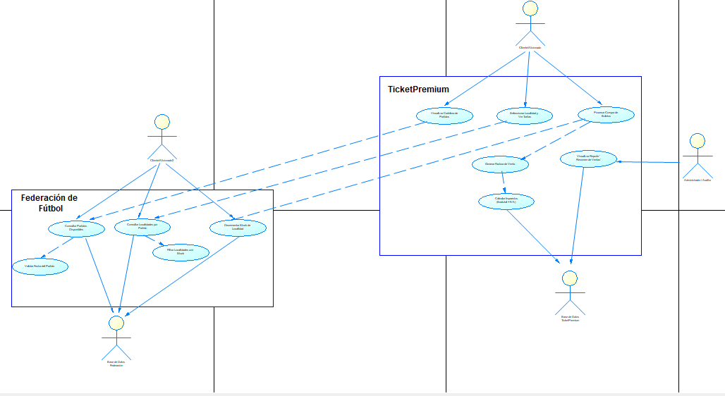
1I PRÁCTICA
PRACTICA
INTRODUCCIÓN
OBJETIVO GENERAL
OBJETIVOS ESPECIFICOS.
DIAGRAMA DE CASOS DE USO DEL SISTEMA TICKETPREMIUM
DESCRIPCIÓN DE CASOS DE USO DETALLADOS (ECUD)
DIAGRAMA ENTIDAD – RELACIÓN DEL SISTEMA DE LA COMERCIALIZADORA DE TICKETPREMIUM Y BOLETOS
CREACION DEL PROYECTO
ESTRUCTURA DEL PROYECTO MODELO MVC
CREACION DE LOS SERVICIOS
PUBLICACION DEL SERVICIO
CREACION CLIENTE CONSOLA
CREACION CLIENTE ESCRITORIO
CREACION CLIENTE WEB
CREACION CLIENTE MOVIL
CONCLUSIONES
RECOMENDACIONES
Diagrama del Caso de Uso del Módulo de Crédito del Federación de Fútbol

Slide 10
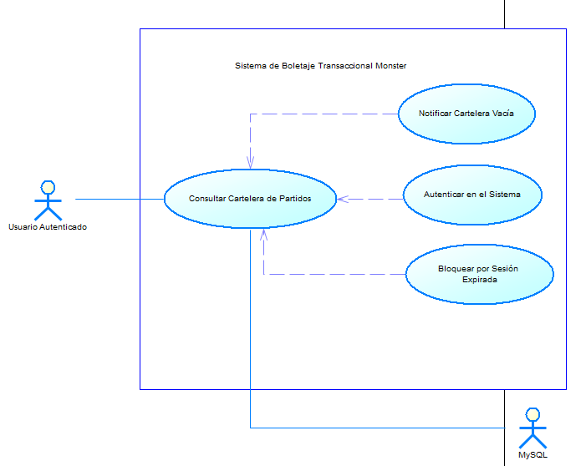
1I PRÁCTICA
PRACTICA
INTRODUCCIÓN
OBJETIVO GENERAL
OBJETIVOS ESPECIFICOS.
DIAGRAMA DE CASOS DE USO DEL SISTEMA TICKETPREMIUM
DESCRIPCIÓN DE CASOS DE USO DETALLADOS (ECUD)
DIAGRAMA ENTIDAD – RELACIÓN DEL SISTEMA DE LA COMERCIALIZADORA DE TICKETPREMIUM Y BOLETOS
CREACION DEL PROYECTO
ESTRUCTURA DEL PROYECTO MODELO MVC
CREACION DE LOS SERVICIOS
PUBLICACION DEL SERVICIO
CREACION CLIENTE CONSOLA
CREACION CLIENTE ESCRITORIO
CREACION CLIENTE WEB
CREACION CLIENTE MOVIL
CONCLUSIONES
RECOMENDACIONES
Diagrama y Descripción Detallada del Caso de Uso “Consultar Caltelera”

Slide 11
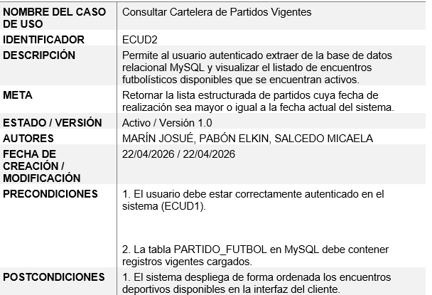
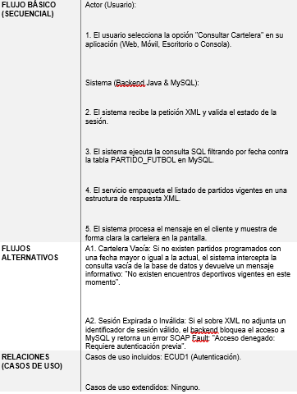
1I PRÁCTICA
PRACTICA
INTRODUCCIÓN
OBJETIVO GENERAL
OBJETIVOS ESPECIFICOS.
DIAGRAMA DE CASOS DE USO DEL SISTEMA TICKETPREMIUM
DESCRIPCIÓN DE CASOS DE USO DETALLADOS (ECUD)
DIAGRAMA ENTIDAD – RELACIÓN DEL SISTEMA DE LA COMERCIALIZADORA DE TICKETPREMIUM Y BOLETOS
CREACION DEL PROYECTO
ESTRUCTURA DEL PROYECTO MODELO MVC
CREACION DE LOS SERVICIOS
PUBLICACION DEL SERVICIO
CREACION CLIENTE CONSOLA
CREACION CLIENTE ESCRITORIO
CREACION CLIENTE WEB
CREACION CLIENTE MOVIL
CONCLUSIONES
RECOMENDACIONES
Diagrama y Descripción Detallada del Caso de Uso “Cliente es comprador de boletos”

Slide 12
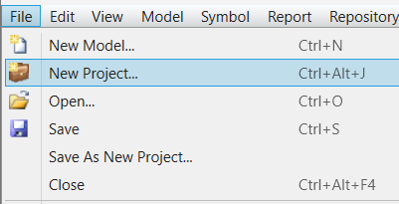
1I PRACTICA
PRACTICA
INTRODUCCIÓN
OBJETIVO GENERAL
OBJETIVOS ESPECIFICOS.
DIAGRAMA DE CASOS DE USO DEL SISTEMA TICKETPREMIUM
DESCRIPCIÓN DE CASOS DE USO DETALLADOS (ECUD)
DIAGRAMA ENTIDAD – RELACIÓN DEL SISTEMA DE LA COMERCIALIZADORA DE TICKETPREMIUM Y BOLETOS
CREACION DEL PROYECTO
ESTRUCTURA DEL PROYECTO MODELO MVC
CREACION DE LOS SERVICIOS
PUBLICACION DEL SERVICIO
CREACION CLIENTE CONSOLA
CREACION CLIENTE ESCRITORIO
CREACION CLIENTE WEB
CREACION CLIENTE MOVIL
CONCLUSIONES
RECOMENDACIONES
CREACIÓN DE DIAGRAMAS (CONCEPTUAL, LÓGICO, FÍSICO)
En el desarrollo del proyecto, es crucial generar diagramas que faciliten la observación visual y lógica de los procesos y conexiones presentes en las tablas..

Slide 13
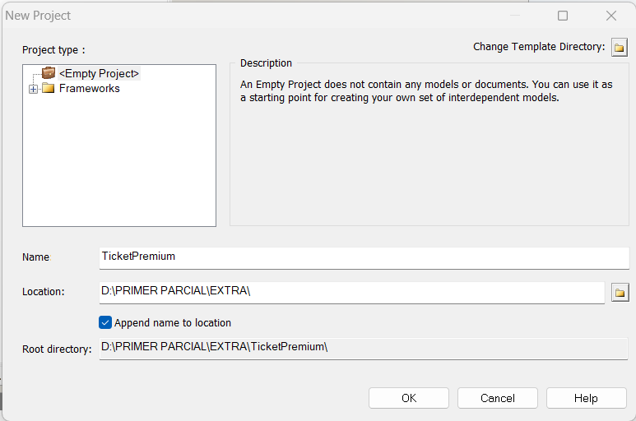
1I PRACTICA
PRACTICA
INTRODUCCIÓN
OBJETIVO GENERAL
OBJETIVOS ESPECIFICOS.
DIAGRAMA DE CASOS DE USO DEL SISTEMA TICKETPREMIUM
DESCRIPCIÓN DE CASOS DE USO DETALLADOS (ECUD)
DIAGRAMA ENTIDAD – RELACIÓN DEL SISTEMA DE LA COMERCIALIZADORA DE TICKETPREMIUM Y BOLETOS
CREACION DEL PROYECTO
ESTRUCTURA DEL PROYECTO MODELO MVC
CREACION DE LOS SERVICIOS
PUBLICACION DEL SERVICIO
CREACION CLIENTE CONSOLA
CREACION CLIENTE ESCRITORIO
CREACION CLIENTE WEB
CREACION CLIENTE MOVIL
CONCLUSIONES
RECOMENDACIONES
Configuración del proyecto a crear.

Slide 14
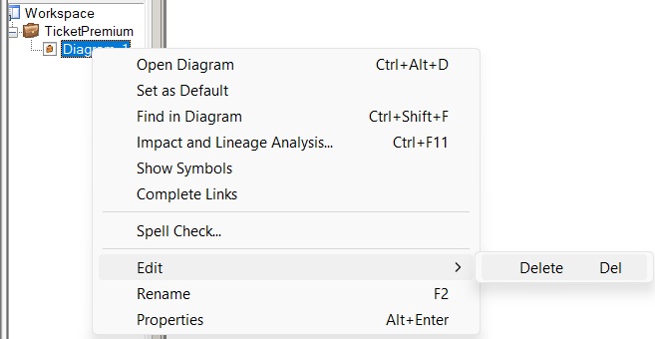
1 PRACTICA
PRACTICA
INTRODUCCIÓN
OBJETIVO GENERAL
OBJETIVOS ESPECIFICOS.
DIAGRAMA DE CASOS DE USO DEL SISTEMA TICKETPREMIUM
DESCRIPCIÓN DE CASOS DE USO DETALLADOS (ECUD)
DIAGRAMA ENTIDAD – RELACIÓN DEL SISTEMA DE LA COMERCIALIZADORA DE TICKETPREMIUM Y BOLETOS
CREACION DEL PROYECTO
ESTRUCTURA DEL PROYECTO MODELO MVC
CREACION DE LOS SERVICIOS
PUBLICACION DEL SERVICIO
CREACION CLIENTE CONSOLA
CREACION CLIENTE ESCRITORIO
CREACION CLIENTE WEB
CREACION CLIENTE MOVIL
CONCLUSIONES
RECOMENDACIONES
Finalmente, se crea la siguiente estructura, de la cual se procede a dar clic derecho.

Slide 15
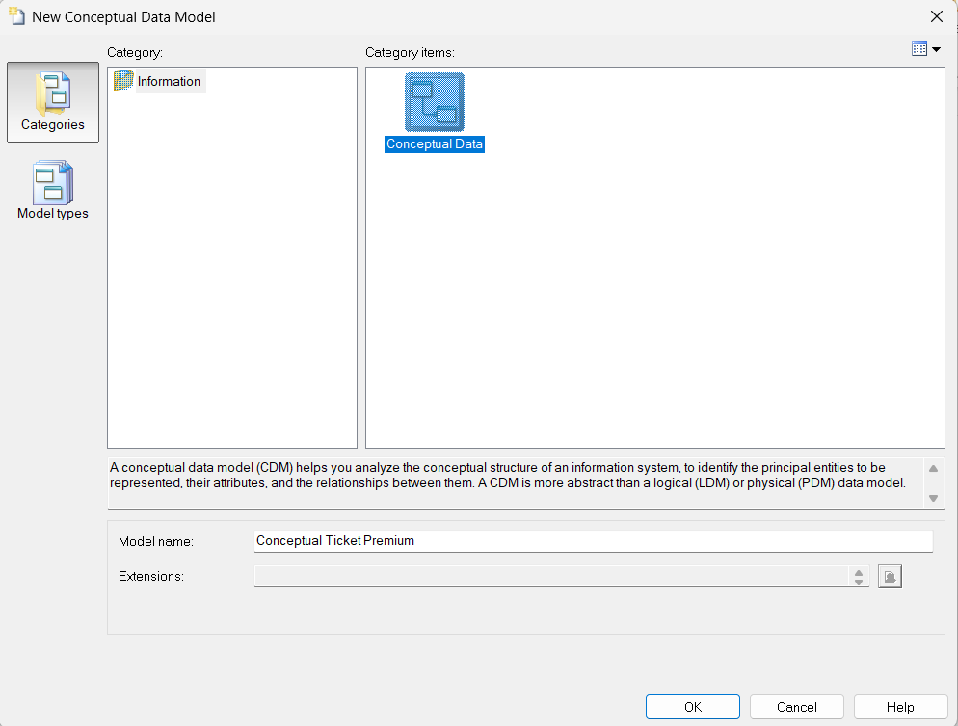
1 PRACTICA
PRACTICA
INTRODUCCIÓN
OBJETIVO GENERAL
OBJETIVOS ESPECIFICOS.
DIAGRAMA DE CASOS DE USO DEL SISTEMA TICKETPREMIUM
DESCRIPCIÓN DE CASOS DE USO DETALLADOS (ECUD)
DIAGRAMA ENTIDAD – RELACIÓN DEL SISTEMA DE LA COMERCIALIZADORA DE TICKETPREMIUM Y BOLETOS
CREACION DEL PROYECTO
ESTRUCTURA DEL PROYECTO MODELO MVC
CREACION DE LOS SERVICIOS
PUBLICACION DEL SERVICIO
CREACION CLIENTE CONSOLA
CREACION CLIENTE ESCRITORIO
CREACION CLIENTE WEB
CREACION CLIENTE MOVIL
CONCLUSIONES
RECOMENDACIONES
CREACIÓN DEL MODELO DE DATOS CONCEPTUAL
El primer diagrama que se crea es el modelo conceptual, ya que proporciona una visualización de las conexiones que existen entre diferentes entidades.
Para ello, una vez dado clic derecho se despliega la siguiente ventana donde se selecciona Conceptual Data.

Slide 16
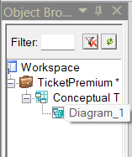
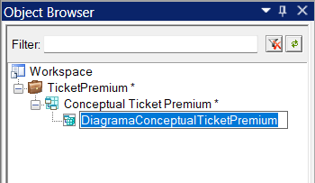
1 PRACTICA
PRACTICA
INTRODUCCIÓN
OBJETIVO GENERAL
OBJETIVOS ESPECIFICOS.
DIAGRAMA DE CASOS DE USO DEL SISTEMA TICKETPREMIUM
DESCRIPCIÓN DE CASOS DE USO DETALLADOS (ECUD)
DIAGRAMA ENTIDAD – RELACIÓN DEL SISTEMA DE LA COMERCIALIZADORA DE TICKETPREMIUM Y BOLETOS
CREACION DEL PROYECTO
ESTRUCTURA DEL PROYECTO MODELO MVC
CREACION DE LOS SERVICIOS
PUBLICACION DEL SERVICIO
CREACION CLIENTE CONSOLA
CREACION CLIENTE ESCRITORIO
CREACION CLIENTE WEB
CREACION CLIENTE MOVIL
CONCLUSIONES
RECOMENDACIONES
Luego, ya se refleja en la estructura el diagrama creado.
Una vez creado el diagrama es necesario cambiar el nombre para identificar de manera mas fácil.

Slide 17
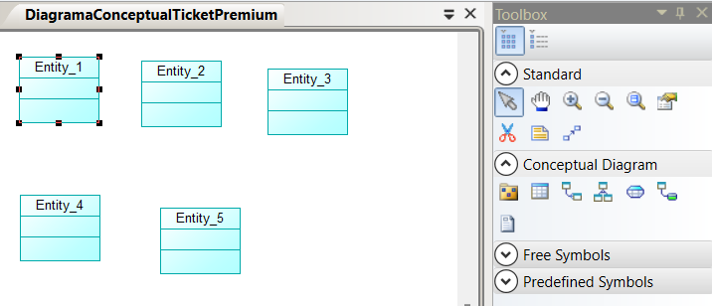
1 PRACTICA
PRACTICA
INTRODUCCIÓN
OBJETIVO GENERAL
OBJETIVOS ESPECIFICOS.
DIAGRAMA DE CASOS DE USO DEL SISTEMA TICKETPREMIUM
DESCRIPCIÓN DE CASOS DE USO DETALLADOS (ECUD)
DIAGRAMA ENTIDAD – RELACIÓN DEL SISTEMA DE LA COMERCIALIZADORA DE TICKETPREMIUM Y BOLETOS
CREACION DEL PROYECTO
ESTRUCTURA DEL PROYECTO MODELO MVC
CREACION DE LOS SERVICIOS
PUBLICACION DEL SERVICIO
CREACION CLIENTE CONSOLA
CREACION CLIENTE ESCRITORIO
CREACION CLIENTE WEB
CREACION CLIENTE MOVIL
CONCLUSIONES
RECOMENDACIONES
Luego, se crean las entidades necesarias para el proyecto.

Slide 18
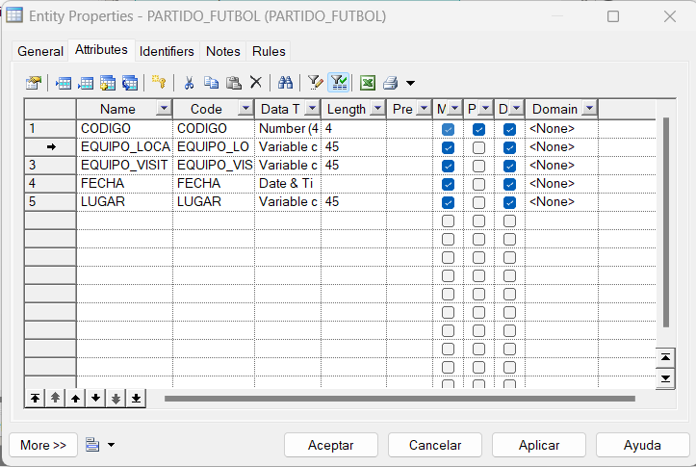
1 PRACTICA
PRACTICA
INTRODUCCIÓN
OBJETIVO GENERAL
OBJETIVOS ESPECIFICOS.
DIAGRAMA DE CASOS DE USO DEL SISTEMA TICKETPREMIUM
DESCRIPCIÓN DE CASOS DE USO DETALLADOS (ECUD)
DIAGRAMA ENTIDAD – RELACIÓN DEL SISTEMA DE LA COMERCIALIZADORA DE TICKETPREMIUM Y BOLETOS
CREACION DEL PROYECTO
ESTRUCTURA DEL PROYECTO MODELO MVC
CREACION DE LOS SERVICIOS
PUBLICACION DEL SERVICIO
CREACION CLIENTE CONSOLA
CREACION CLIENTE ESCRITORIO
CREACION CLIENTE WEB
CREACION CLIENTE MOVIL
CONCLUSIONES
RECOMENDACIONES
Creadas las entidades, se asigna las respectivas características y atributos a las entidades.

Slide 19
1 PRACTICA
PRACTICA
INTRODUCCIÓN
OBJETIVO GENERAL
OBJETIVOS ESPECIFICOS.
DIAGRAMA DE CASOS DE USO DEL SISTEMA TICKETPREMIUM
DESCRIPCIÓN DE CASOS DE USO DETALLADOS (ECUD)
DIAGRAMA ENTIDAD – RELACIÓN DEL SISTEMA DE LA COMERCIALIZADORA DE TICKETPREMIUM Y BOLETOS
CREACION DEL PROYECTO
ESTRUCTURA DEL PROYECTO MODELO MVC
CREACION DE LOS SERVICIOS
PUBLICACION DEL SERVICIO
CREACION CLIENTE CONSOLA
CREACION CLIENTE ESCRITORIO
CREACION CLIENTE WEB
CREACION CLIENTE MOVIL
CONCLUSIONES
RECOMENDACIONES
Creadas las entidades, se asigna las respectivas características y atributos a las entidades.

Slide 20
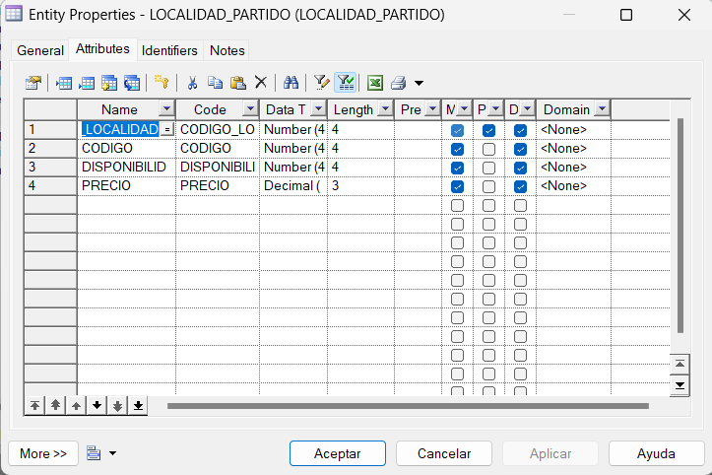
1 PRACTICA
PRACTICA
INTRODUCCIÓN
OBJETIVO GENERAL
OBJETIVOS ESPECIFICOS.
DIAGRAMA DE CASOS DE USO DEL SISTEMA TICKETPREMIUM
DESCRIPCIÓN DE CASOS DE USO DETALLADOS (ECUD)
DIAGRAMA ENTIDAD – RELACIÓN DEL SISTEMA DE LA COMERCIALIZADORA DE TICKETPREMIUM Y BOLETOS
CREACION DEL PROYECTO
ESTRUCTURA DEL PROYECTO MODELO MVC
CREACION DE LOS SERVICIOS
PUBLICACION DEL SERVICIO
CREACION CLIENTE CONSOLA
CREACION CLIENTE ESCRITORIO
CREACION CLIENTE WEB
CREACION CLIENTE MOVIL
CONCLUSIONES
RECOMENDACIONES
Se realiza el mismo proceso para la entidad localidad_partido.

Slide 21
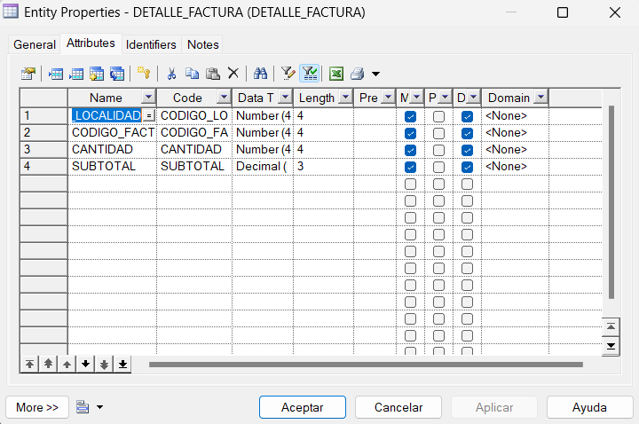
1 PRACTICA
PRACTICA
INTRODUCCIÓN
OBJETIVO GENERAL
OBJETIVOS ESPECIFICOS.
DIAGRAMA DE CASOS DE USO DEL SISTEMA TICKETPREMIUM
DESCRIPCIÓN DE CASOS DE USO DETALLADOS (ECUD)
DIAGRAMA ENTIDAD – RELACIÓN DEL SISTEMA DE LA COMERCIALIZADORA DE TICKETPREMIUM Y BOLETOS
CREACION DEL PROYECTO
ESTRUCTURA DEL PROYECTO MODELO MVC
CREACION DE LOS SERVICIOS
PUBLICACION DEL SERVICIO
CREACION CLIENTE CONSOLA
CREACION CLIENTE ESCRITORIO
CREACION CLIENTE WEB
CREACION CLIENTE MOVIL
CONCLUSIONES
RECOMENDACIONES
Lo mismo con detalle_factura.

Slide 22
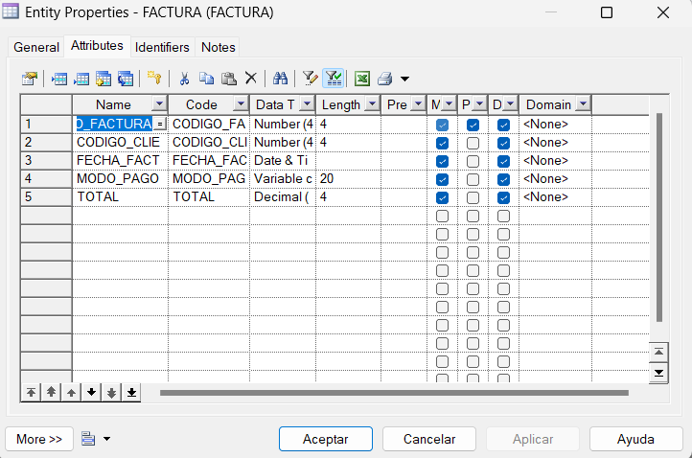
1 PRACTICA
PRACTICA
INTRODUCCIÓN
OBJETIVO GENERAL
OBJETIVOS ESPECIFICOS.
DIAGRAMA DE CASOS DE USO DEL SISTEMA TICKETPREMIUM
DESCRIPCIÓN DE CASOS DE USO DETALLADOS (ECUD)
DIAGRAMA ENTIDAD – RELACIÓN DEL SISTEMA DE LA COMERCIALIZADORA DE TICKETPREMIUM Y BOLETOS
CREACION DEL PROYECTO
ESTRUCTURA DEL PROYECTO MODELO MVC
CREACION DE LOS SERVICIOS
PUBLICACION DEL SERVICIO
CREACION CLIENTE CONSOLA
CREACION CLIENTE ESCRITORIO
CREACION CLIENTE WEB
CREACION CLIENTE MOVIL
CONCLUSIONES
RECOMENDACIONES
Lo mismo con la entidad FACTURA.

Slide 23
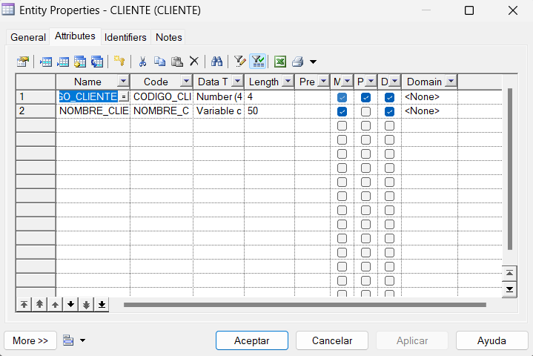
1 PRACTICA
PRACTICA
INTRODUCCIÓN
OBJETIVO GENERAL
OBJETIVOS ESPECIFICOS.
DIAGRAMA DE CASOS DE USO DEL SISTEMA TICKETPREMIUM
DESCRIPCIÓN DE CASOS DE USO DETALLADOS (ECUD)
DIAGRAMA ENTIDAD – RELACIÓN DEL SISTEMA DE LA COMERCIALIZADORA DE TICKETPREMIUM Y BOLETOS
CREACION DEL PROYECTO
ESTRUCTURA DEL PROYECTO MODELO MVC
CREACION DE LOS SERVICIOS
PUBLICACION DEL SERVICIO
CREACION CLIENTE CONSOLA
CREACION CLIENTE ESCRITORIO
CREACION CLIENTE WEB
CREACION CLIENTE MOVIL
CONCLUSIONES
RECOMENDACIONES
Lo mismo con la entidad PARTIDO_FUTBOL.

Slide 24
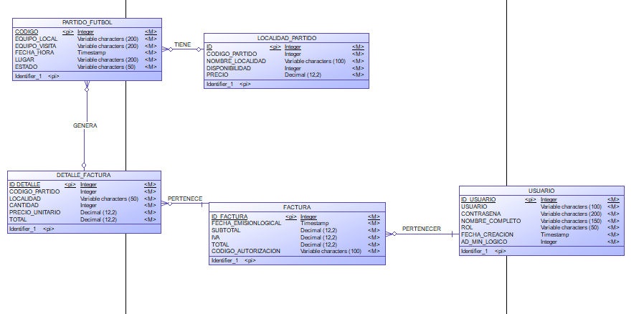
1I PRÁCTICA
PRACTICA
INTRODUCCIÓN
OBJETIVO GENERAL
OBJETIVOS ESPECIFICOS.
DIAGRAMA DE CASOS DE USO DEL SISTEMA TICKETPREMIUM
DESCRIPCIÓN DE CASOS DE USO DETALLADOS (ECUD)
DIAGRAMA ENTIDAD – RELACIÓN DEL SISTEMA DE LA COMERCIALIZADORA DE TICKETPREMIUM Y BOLETOS
CREACION DEL PROYECTO
ESTRUCTURA DEL PROYECTO MODELO MVC
CREACION DE LOS SERVICIOS
PUBLICACION DEL SERVICIO
CREACION CLIENTE CONSOLA
CREACION CLIENTE ESCRITORIO
CREACION CLIENTE WEB
CREACION CLIENTE MOVIL
CONCLUSIONES
RECOMENDACIONES
DIAGRAMA CONCEPTUAL

Slide 25
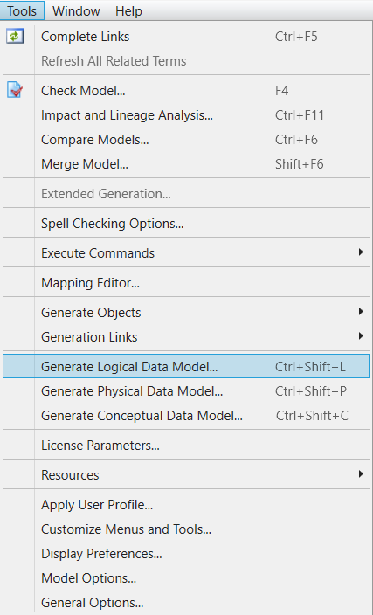
1 PRACTICA
PRACTICA
INTRODUCCIÓN
OBJETIVO GENERAL
OBJETIVOS ESPECIFICOS.
DIAGRAMA DE CASOS DE USO DEL SISTEMA TICKETPREMIUM
DESCRIPCIÓN DE CASOS DE USO DETALLADOS (ECUD)
DIAGRAMA ENTIDAD – RELACIÓN DEL SISTEMA DE LA COMERCIALIZADORA DE TICKETPREMIUM Y BOLETOS
CREACION DEL PROYECTO
ESTRUCTURA DEL PROYECTO MODELO MVC
CREACION DE LOS SERVICIOS
PUBLICACION DEL SERVICIO
CREACION CLIENTE CONSOLA
CREACION CLIENTE ESCRITORIO
CREACION CLIENTE WEB
CREACION CLIENTE MOVIL
CONCLUSIONES
RECOMENDACIONES
GENERACIÓN DEL MODELO LÓGICO
Una vez realizado todos los pasos anteriores, generadas las entidades con sus respectivas relaciones se crea un modelo de tipo lógico.

Slide 26
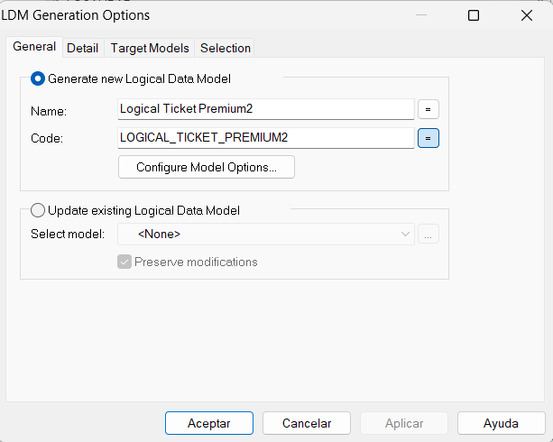
1 PRACTICA
PRACTICA
INTRODUCCIÓN
OBJETIVO GENERAL
OBJETIVOS ESPECIFICOS.
DIAGRAMA DE CASOS DE USO DEL SISTEMA TICKETPREMIUM
DESCRIPCIÓN DE CASOS DE USO DETALLADOS (ECUD)
DIAGRAMA ENTIDAD – RELACIÓN DEL SISTEMA DE LA COMERCIALIZADORA DE TICKETPREMIUM Y BOLETOS
CREACION DEL PROYECTO
ESTRUCTURA DEL PROYECTO MODELO MVC
CREACION DE LOS SERVICIOS
PUBLICACION DEL SERVICIO
CREACION CLIENTE CONSOLA
CREACION CLIENTE ESCRITORIO
CREACION CLIENTE WEB
CREACION CLIENTE MOVIL
CONCLUSIONES
RECOMENDACIONES
Al presionar la opción generar modelo lógico, se procede a preguntar varias opciones

Slide 27
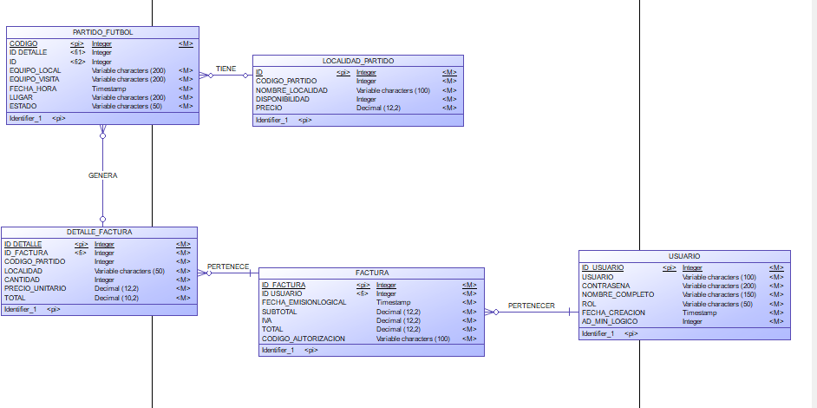
1I PRÁCTICA
PRACTICA
INTRODUCCIÓN
OBJETIVO GENERAL
OBJETIVOS ESPECIFICOS.
DIAGRAMA DE CASOS DE USO DEL SISTEMA TICKETPREMIUM
DESCRIPCIÓN DE CASOS DE USO DETALLADOS (ECUD)
DIAGRAMA ENTIDAD – RELACIÓN DEL SISTEMA DE LA COMERCIALIZADORA DE TICKETPREMIUM Y BOLETOS
CREACION DEL PROYECTO
ESTRUCTURA DEL PROYECTO MODELO MVC
CREACION DE LOS SERVICIOS
PUBLICACION DEL SERVICIO
CREACION CLIENTE CONSOLA
CREACION CLIENTE ESCRITORIO
CREACION CLIENTE WEB
CREACION CLIENTE MOVIL
CONCLUSIONES
RECOMENDACIONES
MODELO LÓGICO

Slide 28
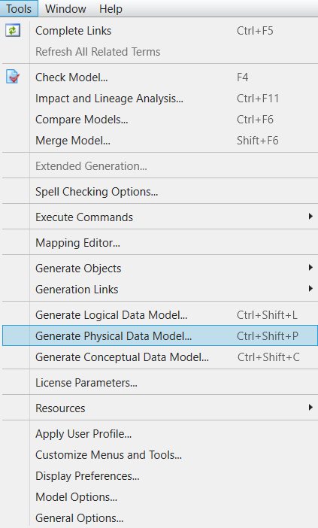
1 PRACTICA
PRACTICA
INTRODUCCIÓN
OBJETIVO GENERAL
OBJETIVOS ESPECIFICOS.
DIAGRAMA DE CASOS DE USO DEL SISTEMA TICKETPREMIUM
DESCRIPCIÓN DE CASOS DE USO DETALLADOS (ECUD)
DIAGRAMA ENTIDAD – RELACIÓN DEL SISTEMA DE LA COMERCIALIZADORA DE TICKETPREMIUM Y BOLETOS
CREACION DEL PROYECTO
ESTRUCTURA DEL PROYECTO MODELO MVC
CREACION DE LOS SERVICIOS
PUBLICACION DEL SERVICIO
CREACION CLIENTE CONSOLA
CREACION CLIENTE ESCRITORIO
CREACION CLIENTE WEB
CREACION CLIENTE MOVIL
CONCLUSIONES
RECOMENDACIONES
GENERACIÓN DEL MODELO FÍSICO
Después, se procede a crear el modelo físico que es muy importante para generar scripts DDL y DML.

Slide 29
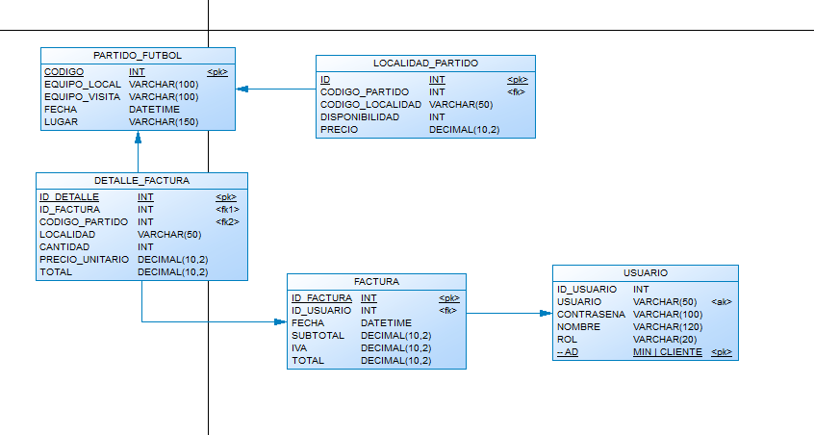
1I PRÁCTICA
PRACTICA
INTRODUCCIÓN
OBJETIVO GENERAL
OBJETIVOS ESPECIFICOS.
DIAGRAMA DE CASOS DE USO DEL SISTEMA TICKETPREMIUM
DESCRIPCIÓN DE CASOS DE USO DETALLADOS (ECUD)
DIAGRAMA ENTIDAD – RELACIÓN DEL SISTEMA DE LA COMERCIALIZADORA DE TICKETPREMIUM Y BOLETOS
CREACION DEL PROYECTO
ESTRUCTURA DEL PROYECTO MODELO MVC
CREACION DE LOS SERVICIOS
PUBLICACION DEL SERVICIO
CREACION CLIENTE CONSOLA
CREACION CLIENTE ESCRITORIO
CREACION CLIENTE WEB
CREACION CLIENTE MOVIL
CONCLUSIONES
RECOMENDACIONES
MODELO FÍSICO

Slide 30
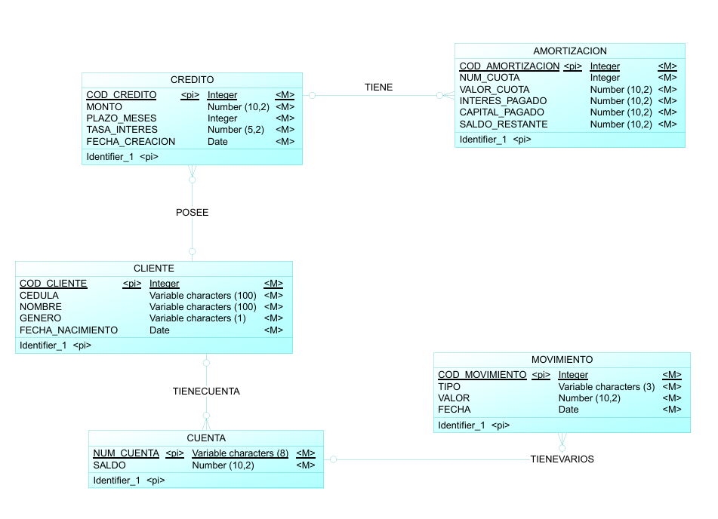
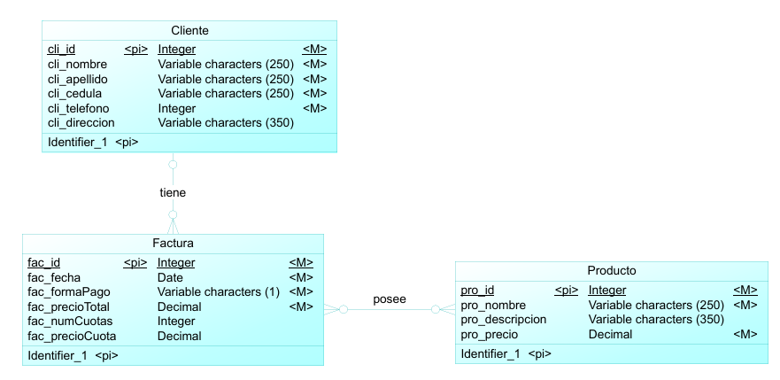
1 PRACTICA
PRACTICA
INTRODUCCIÓN
OBJETIVO GENERAL
OBJETIVOS ESPECIFICOS.
DIAGRAMA DE CASOS DE USO DEL SISTEMA TICKETPREMIUM
DESCRIPCIÓN DE CASOS DE USO DETALLADOS (ECUD)
DIAGRAMA ENTIDAD – RELACIÓN DEL SISTEMA DE LA COMERCIALIZADORA DE TICKETPREMIUM Y BOLETOS
CREACION DEL PROYECTO
ESTRUCTURA DEL PROYECTO MODELO MVC
CREACION DE LOS SERVICIOS
PUBLICACION DEL SERVICIO
CREACION CLIENTE CONSOLA
CREACION CLIENTE ESCRITORIO
CREACION CLIENTE WEB
CREACION CLIENTE MOVIL
CONCLUSIONES
RECOMENDACIONES
BASE DE DATOS
BankQuito
BASE DE DATOS
Comercializadora

Slide 31
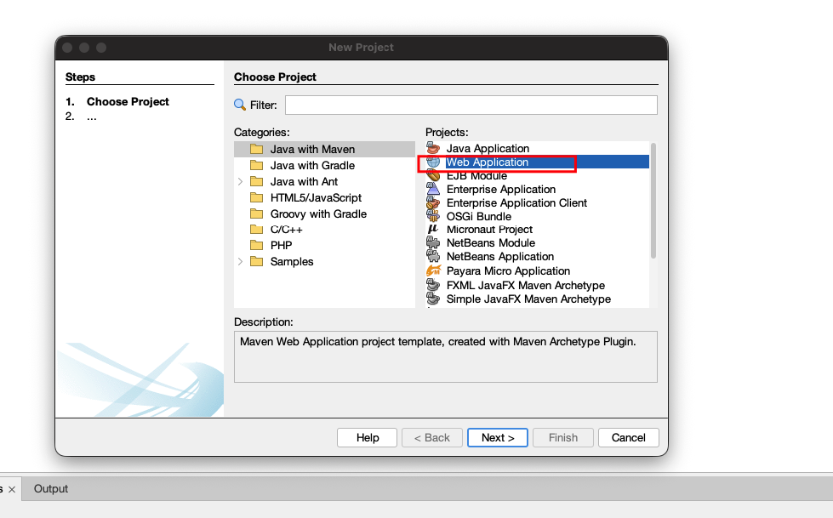
CREACION DEL PROYECTO
PRACTICA
INTRODUCCIÓN
OBJETIVO GENERAL
OBJETIVOS ESPECIFICOS.
DIAGRAMA DE CASOS DE USO DEL SISTEMA TICKETPREMIUM
DESCRIPCIÓN DE CASOS DE USO DETALLADOS (ECUD)
DIAGRAMA ENTIDAD – RELACIÓN DEL SISTEMA DE LA COMERCIALIZADORA DE TICKETPREMIUM Y BOLETOS
CREACION DEL PROYECTO
ESTRUCTURA DEL PROYECTO MODELO MVC
CREACION DE LOS SERVICIOS
PUBLICACION DEL SERVICIO
CREACION CLIENTE CONSOLA
CREACION CLIENTE ESCRITORIO
CREACION CLIENTE WEB
CREACION CLIENTE MOVIL
CONCLUSIONES
RECOMENDACIONES
Para realizar el proyecto SOAP, se determinó el desarrollo dentro de NETBEAS

Slide 32
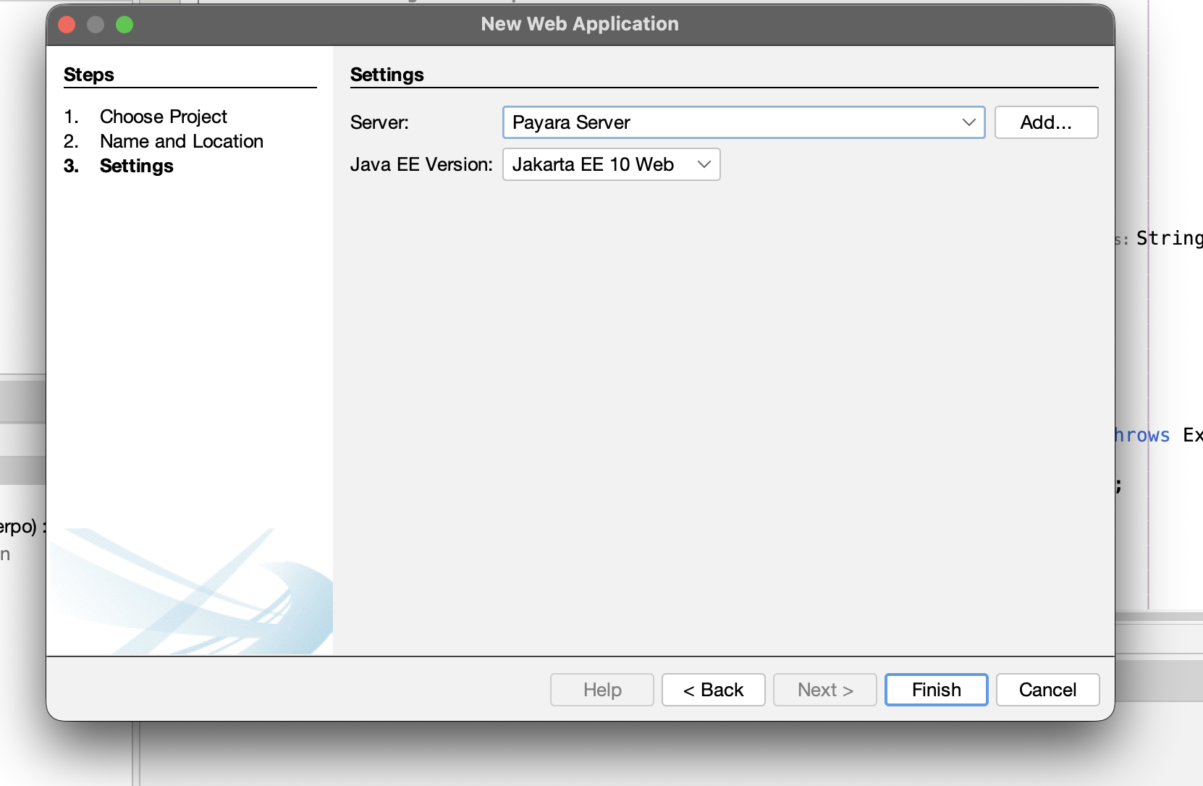
1 PRACTICA
PRACTICA
INTRODUCCIÓN
OBJETIVO GENERAL
OBJETIVOS ESPECIFICOS.
DIAGRAMA DE CASOS DE USO DEL SISTEMA TICKETPREMIUM
DESCRIPCIÓN DE CASOS DE USO DETALLADOS (ECUD)
DIAGRAMA ENTIDAD – RELACIÓN DEL SISTEMA DE LA COMERCIALIZADORA DE TICKETPREMIUM Y BOLETOS
CREACION DEL PROYECTO
ESTRUCTURA DEL PROYECTO MODELO MVC
CREACION DE LOS SERVICIOS
PUBLICACION DEL SERVICIO
CREACION CLIENTE CONSOLA
CREACION CLIENTE ESCRITORIO
CREACION CLIENTE WEB
CREACION CLIENTE MOVIL
CONCLUSIONES
RECOMENDACIONES
Se crea el proyecto Java Web en NetBeans, se selecciona el servidor de aplicaciones (GlassFish/Tomcat) y se configura el nombre del paquete bajo la nomenclatura del proyecto: monster.edu.ec

Slide 33
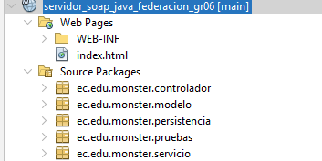
1 PRACTICA
PRACTICA
INTRODUCCIÓN
OBJETIVO GENERAL
OBJETIVOS ESPECIFICOS.
DIAGRAMA DE CASOS DE USO DEL SISTEMA TICKETPREMIUM
DESCRIPCIÓN DE CASOS DE USO DETALLADOS (ECUD)
DIAGRAMA ENTIDAD – RELACIÓN DEL SISTEMA DE LA COMERCIALIZADORA DE TICKETPREMIUM Y BOLETOS
CREACION DEL PROYECTO
ESTRUCTURA DEL PROYECTO MODELO MVC
CREACION DE LOS SERVICIOS
PUBLICACION DEL SERVICIO
CREACION CLIENTE CONSOLA
CREACION CLIENTE ESCRITORIO
CREACION CLIENTE WEB
CREACION CLIENTE MOVIL
CONCLUSIONES
RECOMENDACIONES
Se define la estructura del proyecto con las capas: Vista (interfaces cliente), Modelo (entidades Java), WS/Controlador (servicios SOAP JAX-WS), Servicios (lógica de negocio) y Repositorio (acceso a MySQL).

Slide 34
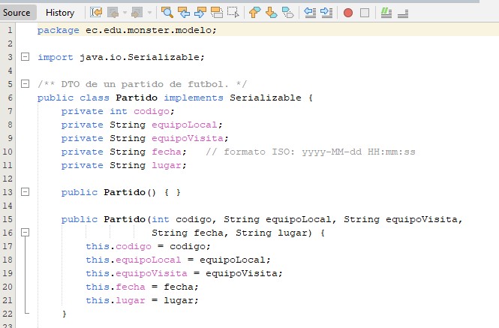
1 PRACTICA
PRACTICA
INTRODUCCIÓN
OBJETIVO GENERAL
OBJETIVOS ESPECIFICOS.
DIAGRAMA DE CASOS DE USO DEL SISTEMA TICKETPREMIUM
DESCRIPCIÓN DE CASOS DE USO DETALLADOS (ECUD)
DIAGRAMA ENTIDAD – RELACIÓN DEL SISTEMA DE LA COMERCIALIZADORA DE TICKETPREMIUM Y BOLETOS
CREACION DEL PROYECTO
ESTRUCTURA DEL PROYECTO MODELO MVC
CREACION DEL SERVIDOR
CREACION DE LOS SERVICIOS
CREACION CLIENTE CONSOLA
CREACION CLIENTE ESCRITORIO
CREACION CLIENTE WEB
CREACION CLIENTE MOVIL
CONCLUSIONES
RECOMENDACIONES
Se codifica la clase modelo PartidoFutbol.java con los atributos: codigo (int), equipoLocal (String), equipoVisita (String), fecha (Date) y lugar (String), correspondientes a la tabla PARTIDO_FUTBOL en MySQL..

Slide 35
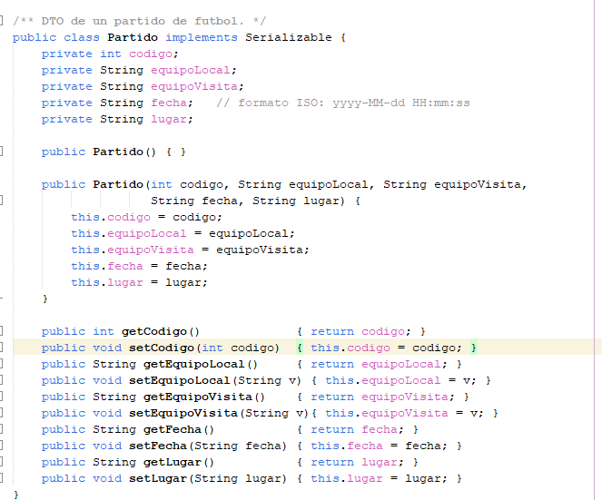
1 PRACTICA
PRACTICA
INTRODUCCIÓN
OBJETIVO GENERAL
OBJETIVOS ESPECIFICOS.
DIAGRAMA DE CASOS DE USO DEL SISTEMA TICKETPREMIUM
DESCRIPCIÓN DE CASOS DE USO DETALLADOS (ECUD)
DIAGRAMA ENTIDAD – RELACIÓN DEL SISTEMA DE LA COMERCIALIZADORA DE TICKETPREMIUM Y BOLETOS
CREACION DEL PROYECTO
ESTRUCTURA DEL PROYECTO MODELO MVC
CREACION DEL SERVIDOR
CREACION DE LOS SERVICIOS
CREACION CLIENTE CONSOLA
CREACION CLIENTE ESCRITORIO
CREACION CLIENTE WEB
CREACION CLIENTE MOVIL
CONCLUSIONES
RECOMENDACIONES
Codificación de la clase:

Slide 36
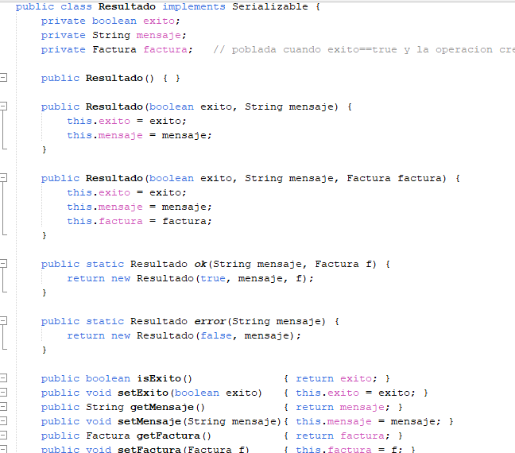
1 PRACTICA
PRACTICA
INTRODUCCIÓN
OBJETIVO GENERAL
OBJETIVOS ESPECIFICOS.
DIAGRAMA DE CASOS DE USO DEL SISTEMA TICKETPREMIUM
DESCRIPCIÓN DE CASOS DE USO DETALLADOS (ECUD)
DIAGRAMA ENTIDAD – RELACIÓN DEL SISTEMA DE LA COMERCIALIZADORA DE TICKETPREMIUM Y BOLETOS
CREACION DEL PROYECTO
ESTRUCTURA DEL PROYECTO MODELO MVC
CREACION DEL SERVIDOR
CREACION DE LOS SERVICIOS
CREACION CLIENTE CONSOLA
CREACION CLIENTE ESCRITORIO
CREACION CLIENTE WEB
CREACION CLIENTE MOVIL
CONCLUSIONES
RECOMENDACIONES
Asimismo, se procede con la codificación de la clase RESULTADOS dentro del modelo, siguiendo los pasos anteriormente mencionados.
Codificación de la clase, teniendo en cuenta los atributos de la tabla en la base de datos.

Slide 37
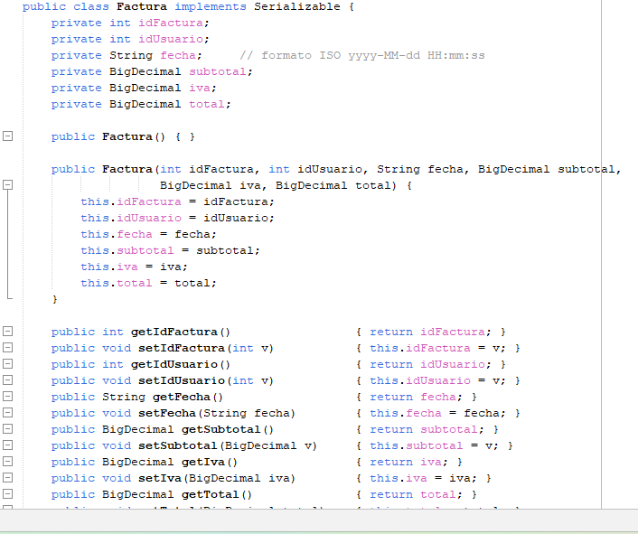
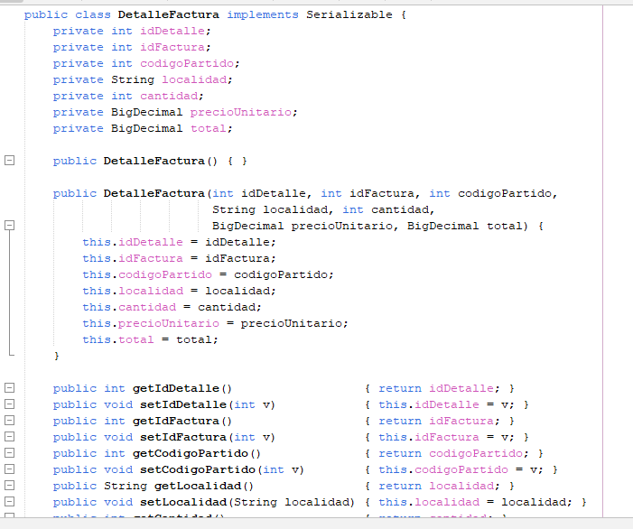
1 PRACTICA
PRACTICA
INTRODUCCIÓN
OBJETIVO GENERAL
OBJETIVOS ESPECIFICOS.
DIAGRAMA DE CASOS DE USO DEL SISTEMA TICKETPREMIUM
DESCRIPCIÓN DE CASOS DE USO DETALLADOS (ECUD)
DIAGRAMA ENTIDAD – RELACIÓN DEL SISTEMA DE LA COMERCIALIZADORA DE TICKETPREMIUM Y BOLETOS
CREACION DEL PROYECTO
ESTRUCTURA DEL PROYECTO MODELO MVC
CREACION DEL SERVIDOR
CREACION DE LOS SERVICIOS
CREACION CLIENTE CONSOLA
CREACION CLIENTE ESCRITORIO
CREACION CLIENTE WEB
CREACION CLIENTE MOVIL
CONCLUSIONES
RECOMENDACIONES
Se codifican las clases FacturaCabecera.java y FacturaDetalle.java para la base de datos de TicketPremium, incluyendo el cálculo de subtotal, IVA 15% y total a pagar..

Slide 38
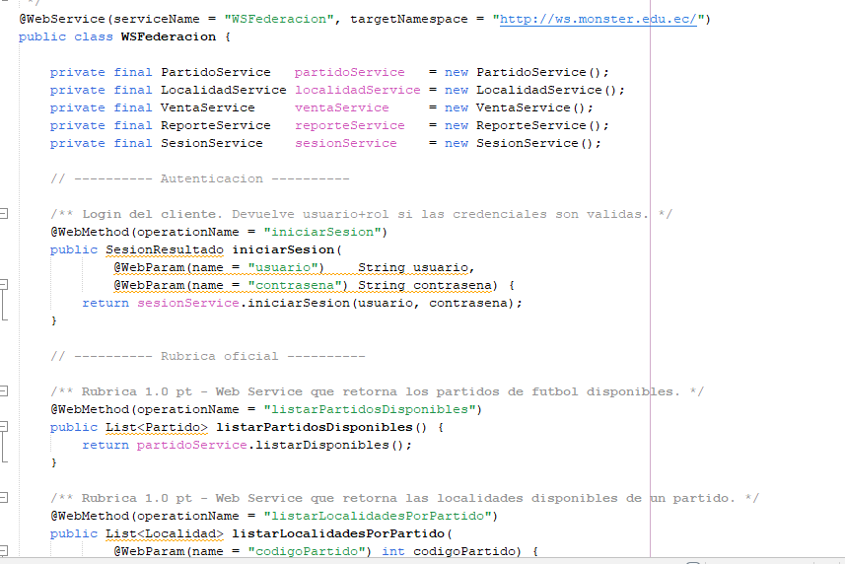
1 PRACTICA
PRACTICA
INTRODUCCIÓN
OBJETIVO GENERAL
OBJETIVOS ESPECIFICOS.
DIAGRAMA DE CASOS DE USO DEL SISTEMA TICKETPREMIUM
DESCRIPCIÓN DE CASOS DE USO DETALLADOS (ECUD)
DIAGRAMA ENTIDAD – RELACIÓN DEL SISTEMA DE LA COMERCIALIZADORA DE TICKETPREMIUM Y BOLETOS
CREACION DEL PROYECTO
ESTRUCTURA DEL PROYECTO MODELO MVC
CREACION DEL SERVIDOR
CREACION DE LOS SERVICIOS
CREACION CLIENTE CONSOLA
CREACION CLIENTE ESCRITORIO
CREACION CLIENTE WEB
CREACION CLIENTE MOVIL
CONCLUSIONES
RECOMENDACIONES
Una vez agregado el modelo se procede a realizar la codificación de los métodos o servicios SOAP, para lo cual se deberá hacer clic derecho sobre la carpeta “controlador” agregar controlador.

Slide 39
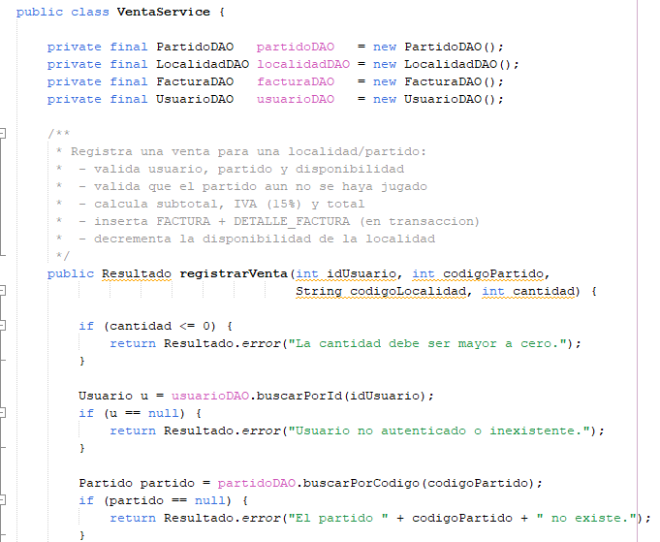
CREACIÓN DE LOS SERVICIOS
PRACTICA
INTRODUCCIÓN
OBJETIVO GENERAL
OBJETIVOS ESPECIFICOS.
DIAGRAMA DE CASOS DE USO DEL SISTEMA TICKETPREMIUM
DESCRIPCIÓN DE CASOS DE USO DETALLADOS (ECUD)
DIAGRAMA ENTIDAD – RELACIÓN DEL SISTEMA DE LA COMERCIALIZADORA DE TICKETPREMIUM Y BOLETOS
CREACION DEL PROYECTO
ESTRUCTURA DEL PROYECTO MODELO MVC
CREACION DEL SERVIDOR
CREACION DE LOS SERVICIOS
CREACION CLIENTE CONSOLA
CREACION CLIENTE ESCRITORIO
CREACION CLIENTE WEB
CREACION CLIENTE MOVIL
CONCLUSIONES
RECOMENDACIONES
WS SOAP: getPartidosVigentes()
Se procede con la creación del método o servicio, el cual permite validar si el cliente es comprador de boletos, dentro del controlador.

Slide 40
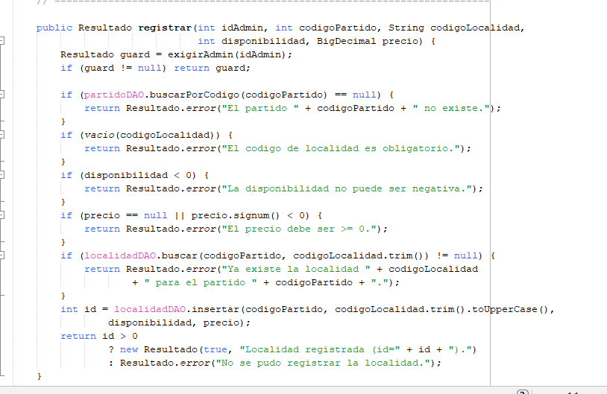
CREACIÓN DE LOS SERVICIOS
PRACTICA
INTRODUCCIÓN
OBJETIVO GENERAL
OBJETIVOS ESPECIFICOS.
DIAGRAMA DE CASOS DE USO DEL SISTEMA TICKETPREMIUM
DESCRIPCIÓN DE CASOS DE USO DETALLADOS (ECUD)
DIAGRAMA ENTIDAD – RELACIÓN DEL SISTEMA DE LA COMERCIALIZADORA DE TICKETPREMIUM Y BOLETOS
CREACION DEL PROYECTO
ESTRUCTURA DEL PROYECTO MODELO MVC
CREACION DEL SERVIDOR
CREACION DE LOS SERVICIOS
CREACION CLIENTE CONSOLA
CREACION CLIENTE ESCRITORIO
CREACION CLIENTE WEB
CREACION CLIENTE MOVIL
CONCLUSIONES
RECOMENDACIONES
WS SOAP: getPartidosVigentes()
Servicio que permite determinar el disponibilidad máxima de localidades.

Slide 41
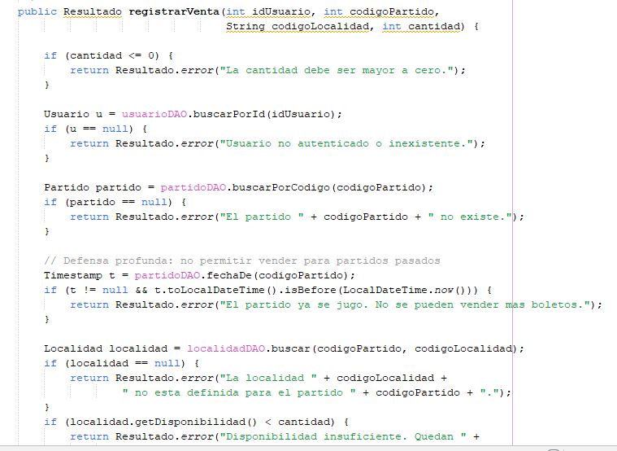
CREACIÓN DE LOS SERVICIOS
PRACTICA
INTRODUCCIÓN
OBJETIVO GENERAL
OBJETIVOS ESPECIFICOS.
DIAGRAMA DE CASOS DE USO DEL SISTEMA TICKETPREMIUM
DESCRIPCIÓN DE CASOS DE USO DETALLADOS (ECUD)
DIAGRAMA ENTIDAD – RELACIÓN DEL SISTEMA DE LA COMERCIALIZADORA DE TICKETPREMIUM Y BOLETOS
CREACION DEL PROYECTO
ESTRUCTURA DEL PROYECTO MODELO MVC
CREACION DEL SERVIDOR
CREACION DE LOS SERVICIOS
CREACION CLIENTE CONSOLA
CREACION CLIENTE ESCRITORIO
CREACION CLIENTE WEB
CREACION CLIENTE MOVIL
CONCLUSIONES
RECOMENDACIONES
WS SOAP: decrementarDisponibilidad()
Se crea un nuevo controlador, que se encargará únicamente para registrar ventas de boletos, y para la inserción dentro de la reporte de ventas.

Slide 42
APLICACIÓN CLIENTE
PRACTICA
INTRODUCCIÓN
OBJETIVO GENERAL
OBJETIVOS ESPECIFICOS.
DIAGRAMA DE CASOS DE USO DEL SISTEMA TICKETPREMIUM
DESCRIPCIÓN DE CASOS DE USO DETALLADOS (ECUD)
DIAGRAMA ENTIDAD – RELACIÓN DEL SISTEMA DE LA COMERCIALIZADORA DE TICKETPREMIUM Y BOLETOS
CREACION DEL PROYECTO
ESTRUCTURA DEL PROYECTO MODELO MVC
CREACION DE LOS SERVICIOS
PUBLICACION DEL SERVICIO
CREACION CLIENTE CONSOLA
CREACION CLIENTE ESCRITORIO
CREACION CLIENTE WEB
CREACION CLIENTE MOVIL
CONCLUSIONES
RECOMENDACIONES
CREACIÓN DEL PROYECTO CLIENTE CONSOLA
Realizado el servidor se avanza a la aplicación cliente, para ello se crea un nuevo proyecto llamado WS_SOAP_TICKETPREMIUM_CONSOLA.

Slide 43
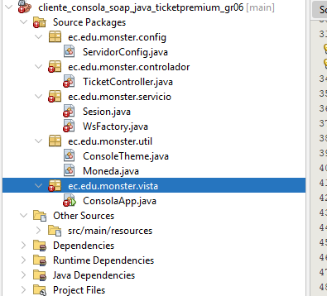
APLICACIÓN CLIENTE
PRACTICA
INTRODUCCIÓN
OBJETIVO GENERAL
OBJETIVOS ESPECIFICOS.
DIAGRAMA DE CASOS DE USO DEL SISTEMA TICKETPREMIUM
DESCRIPCIÓN DE CASOS DE USO DETALLADOS (ECUD)
DIAGRAMA ENTIDAD – RELACIÓN DEL SISTEMA DE LA COMERCIALIZADORA DE TICKETPREMIUM Y BOLETOS
CREACION DEL PROYECTO
ESTRUCTURA DEL PROYECTO MODELO MVC
CREACION DE LOS SERVICIOS
PUBLICACION DEL SERVICIO
CREACION CLIENTE CONSOLA
CREACION CLIENTE ESCRITORIO
CREACION CLIENTE WEB
CREACION CLIENTE MOVIL
CONCLUSIONES
RECOMENDACIONES
CREACIÓN DEL PROYECTO CLIENTE CONSOLA
CREACIÓN DE LA CAPA DE MODELO

Slide 44
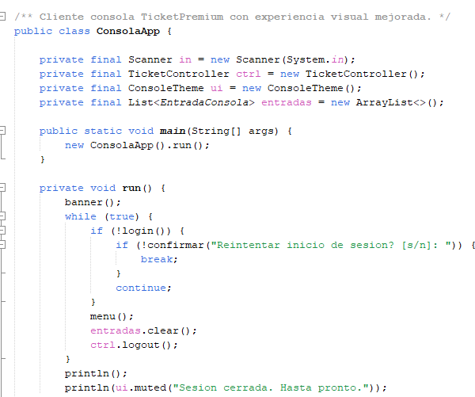
APLICACIÓN CLIENTE
PRACTICA
INTRODUCCIÓN
OBJETIVO GENERAL
OBJETIVOS ESPECIFICOS.
DIAGRAMA DE CASOS DE USO DEL SISTEMA TICKETPREMIUM
DESCRIPCIÓN DE CASOS DE USO DETALLADOS (ECUD)
DIAGRAMA ENTIDAD – RELACIÓN DEL SISTEMA DE LA COMERCIALIZADORA DE TICKETPREMIUM Y BOLETOS
CREACION DEL PROYECTO
ESTRUCTURA DEL PROYECTO MODELO MVC
CREACION DE LOS SERVICIOS
PUBLICACION DEL SERVICIO
CREACION CLIENTE CONSOLA
CREACION CLIENTE ESCRITORIO
CREACION CLIENTE WEB
CREACION CLIENTE MOVIL
CONCLUSIONES
RECOMENDACIONES
CREACIÓN DEL PROYECTO CLIENTE CONSOLA
CREACIÓN DE LA VISTA
Al tratarse de una aplicación de consola, se facilitan las tareas al momento de únicamente compilar en consola, para ello se crea una nueva clase dentro del paquete de vista, donde va a estar el main del proyecto consola.

Slide 45
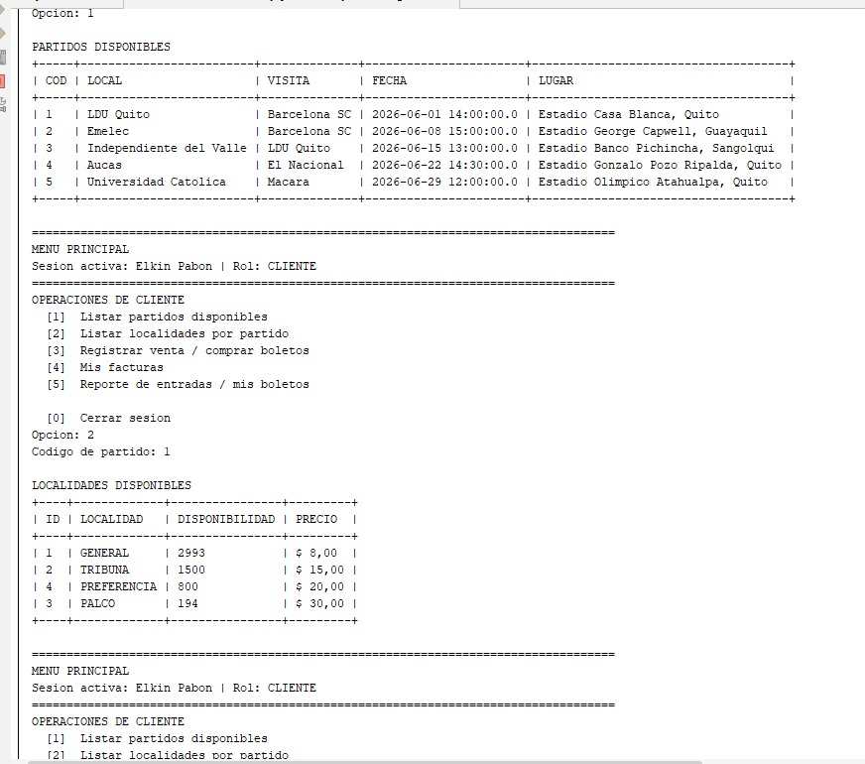
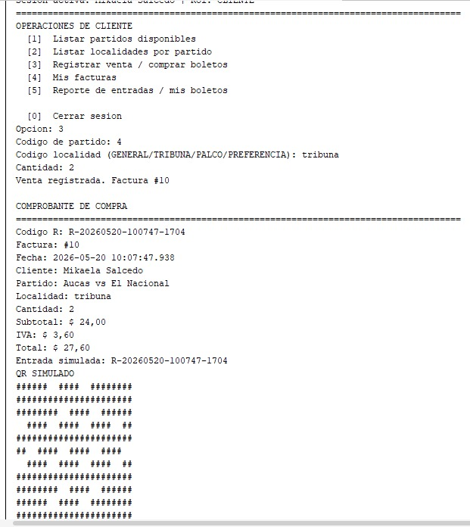
APLICACIÓN CLIENTE
PRACTICA
INTRODUCCIÓN
OBJETIVO GENERAL
OBJETIVOS ESPECIFICOS.
DIAGRAMA DE CASOS DE USO DEL SISTEMA TICKETPREMIUM
DESCRIPCIÓN DE CASOS DE USO DETALLADOS (ECUD)
DIAGRAMA ENTIDAD – RELACIÓN DEL SISTEMA DE LA COMERCIALIZADORA DE TICKETPREMIUM Y BOLETOS
CREACION DEL PROYECTO
ESTRUCTURA DEL PROYECTO MODELO MVC
CREACION DE LOS SERVICIOS
PUBLICACION DEL SERVICIO
CREACION CLIENTE CONSOLA
CREACION CLIENTE ESCRITORIO
CREACION CLIENTE WEB
CREACION CLIENTE MOVIL
CONCLUSIONES
RECOMENDACIONES
CREACIÓN DEL PROYECTO CLIENTE CONSOLA
EJECUCION
Para ejecutar el cliente Consola, el servicio SOAP de la Federación debe estar desplegado en el servidor. Se ejecuta el proyecto Java y se verifica que la comunicación XML con el servidor SOAP funcione correctamente..

Slide 46
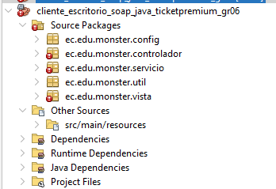
APLICACIÓN CLIENTE
PRACTICA
INTRODUCCIÓN
OBJETIVO GENERAL
OBJETIVOS ESPECIFICOS.
DIAGRAMA DE CASOS DE USO DEL SISTEMA TICKETPREMIUM
DESCRIPCIÓN DE CASOS DE USO DETALLADOS (ECUD)
DIAGRAMA ENTIDAD – RELACIÓN DEL SISTEMA DE LA COMERCIALIZADORA DE TICKETPREMIUM Y BOLETOS
CREACION DEL PROYECTO
ESTRUCTURA DEL PROYECTO MODELO MVC
CREACION DE LOS SERVICIOS
PUBLICACION DEL SERVICIO
CREACION CLIENTE CONSOLA
CREACION CLIENTE ESCRITORIO
CREACION CLIENTE WEB
CREACION CLIENTE MOVIL
CONCLUSIONES
RECOMENDACIONES
CREACIÓN DEL PROYECTO CLIENTE ESCRITORIO
Realizado el servidor se avanza a la aplicación cliente, para ello se crea un nuevo proyecto llamado WS_SOAP_TICKETPREMIUM_ESCRITORIO.

Slide 47
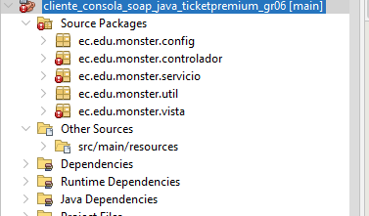
APLICACIÓN CLIENTE
PRACTICA
INTRODUCCIÓN
OBJETIVO GENERAL
OBJETIVOS ESPECIFICOS.
DIAGRAMA DE CASOS DE USO DEL SISTEMA TICKETPREMIUM
DESCRIPCIÓN DE CASOS DE USO DETALLADOS (ECUD)
DIAGRAMA ENTIDAD – RELACIÓN DEL SISTEMA DE LA COMERCIALIZADORA DE TICKETPREMIUM Y BOLETOS
CREACION DEL PROYECTO
ESTRUCTURA DEL PROYECTO MODELO MVC
CREACION DE LOS SERVICIOS
PUBLICACION DEL SERVICIO
CREACION CLIENTE CONSOLA
CREACION CLIENTE ESCRITORIO
CREACION CLIENTE WEB
CREACION CLIENTE MOVIL
CONCLUSIONES
RECOMENDACIONES
CREACIÓN DEL PROYECTO CLIENTE ESCRITORIO
Si todo va bien se muestra la siguiente estructura.
.

Slide 48
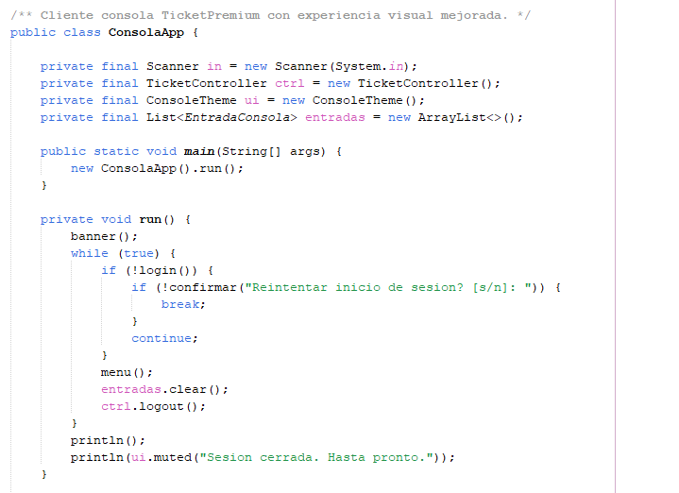
APLICACIÓN CLIENTE ESCRITORIO
PRACTICA
INTRODUCCIÓN
OBJETIVO GENERAL
OBJETIVOS ESPECIFICOS.
DIAGRAMA DE CASOS DE USO DEL SISTEMA TICKETPREMIUM
DESCRIPCIÓN DE CASOS DE USO DETALLADOS (ECUD)
DIAGRAMA ENTIDAD – RELACIÓN DEL SISTEMA DE LA COMERCIALIZADORA DE TICKETPREMIUM Y BOLETOS
CREACION DEL PROYECTO
ESTRUCTURA DEL PROYECTO MODELO MVC
CREACION DE LOS SERVICIOS
PUBLICACION DEL SERVICIO
CREACION CLIENTE CONSOLA
CREACION CLIENTE ESCRITORIO
CREACION CLIENTE WEB
CREACION CLIENTE MOVIL
CONCLUSIONES
RECOMENDACIONES
CREACIÓN DE LA VISTA

Slide 49
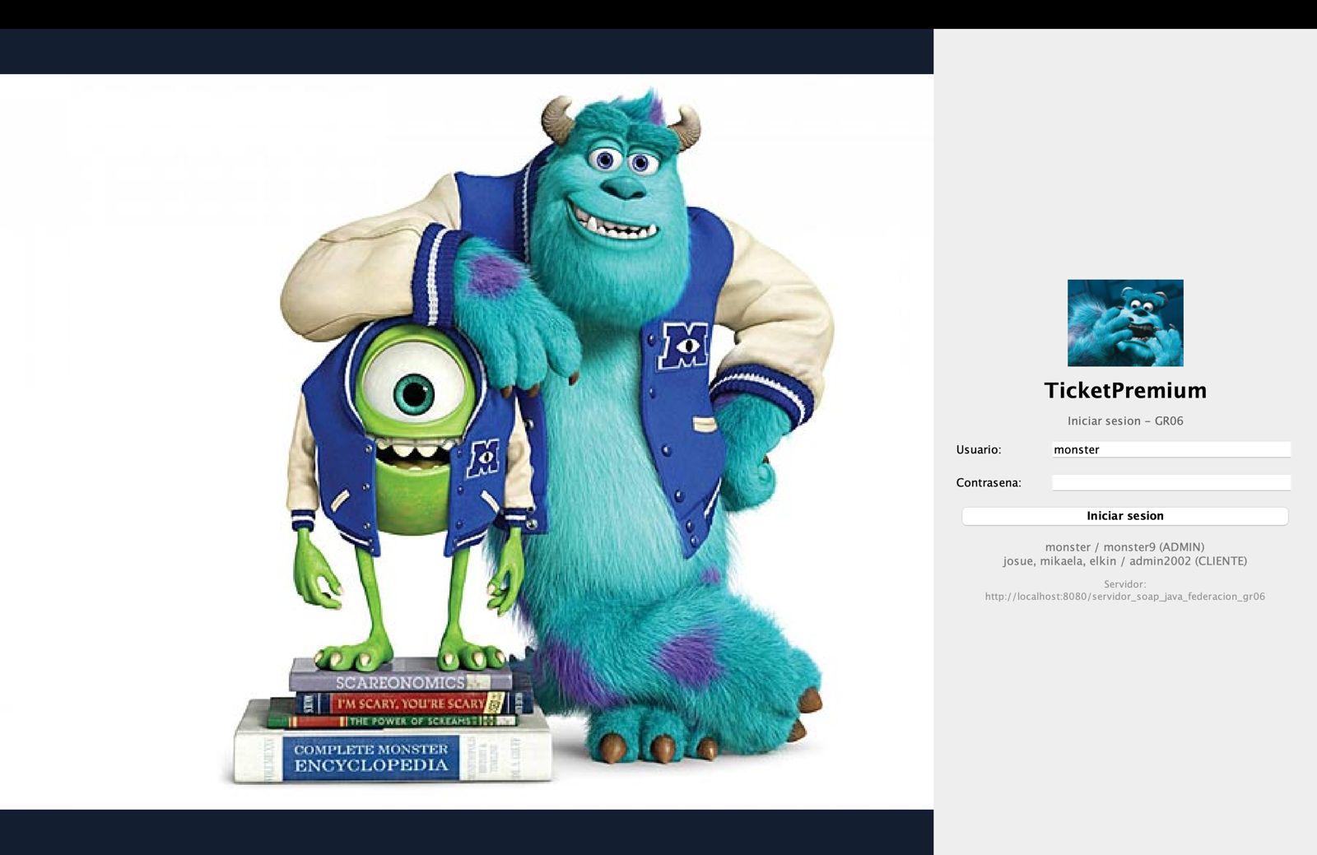
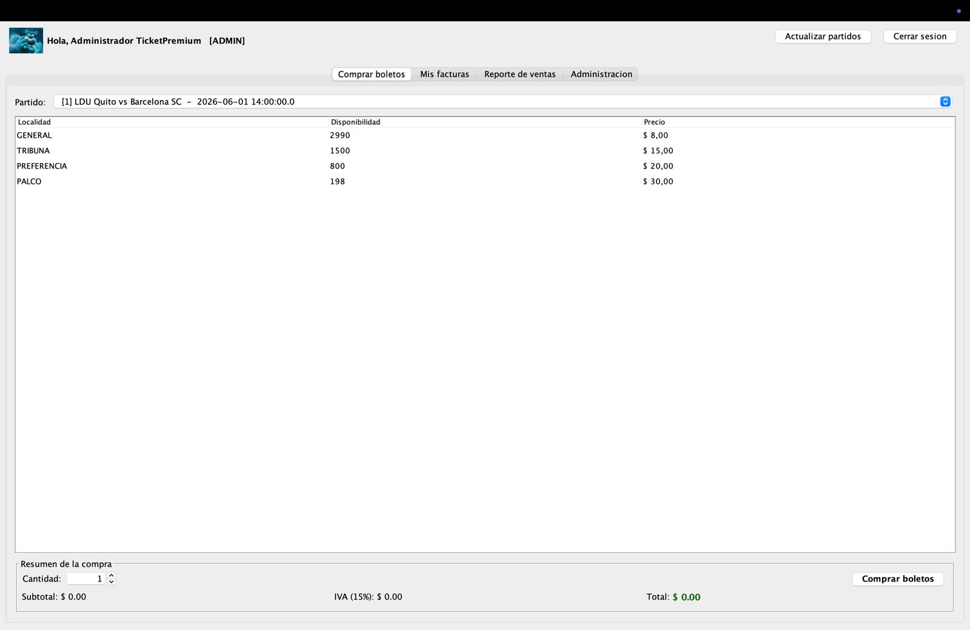
APLICACIÓN CLIENTE ESCRITORIO
PRACTICA
INTRODUCCIÓN
OBJETIVO GENERAL
OBJETIVOS ESPECIFICOS.
DIAGRAMA DE CASOS DE USO DEL SISTEMA TICKETPREMIUM
DESCRIPCIÓN DE CASOS DE USO DETALLADOS (ECUD)
DIAGRAMA ENTIDAD – RELACIÓN DEL SISTEMA DE LA COMERCIALIZADORA DE TICKETPREMIUM Y BOLETOS
CREACION DEL PROYECTO
ESTRUCTURA DEL PROYECTO MODELO MVC
CREACION DE LOS SERVICIOS
PUBLICACION DEL SERVICIO
CREACION CLIENTE CONSOLA
CREACION CLIENTE ESCRITORIO
CREACION CLIENTE WEB
CREACION CLIENTE MOVIL
CONCLUSIONES
RECOMENDACIONES
EJECUCIÓN

Slide 50
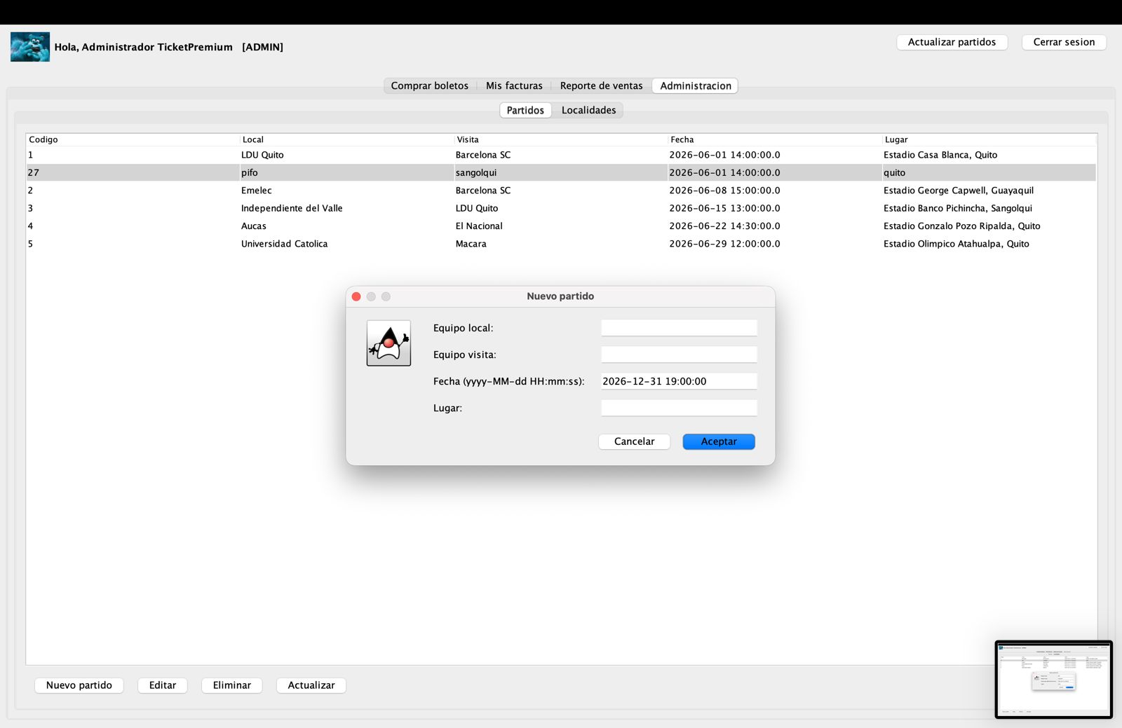
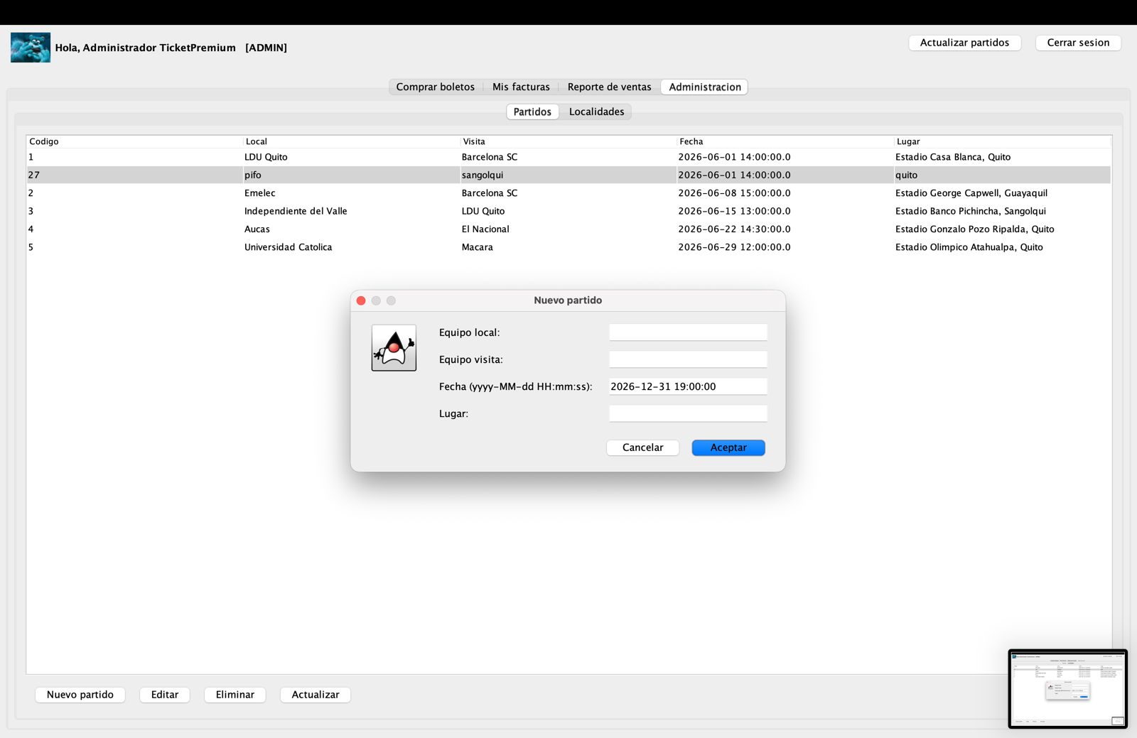
APLICACIÓN CLIENTE ESCRITORIO
PRACTICA
INTRODUCCIÓN
OBJETIVO GENERAL
OBJETIVOS ESPECIFICOS.
DIAGRAMA DE CASOS DE USO DEL SISTEMA TICKETPREMIUM
DESCRIPCIÓN DE CASOS DE USO DETALLADOS (ECUD)
DIAGRAMA ENTIDAD – RELACIÓN DEL SISTEMA DE LA COMERCIALIZADORA DE TICKETPREMIUM Y BOLETOS
CREACION DEL PROYECTO
ESTRUCTURA DEL PROYECTO MODELO MVC
CREACION DE LOS SERVICIOS
PUBLICACION DEL SERVICIO
CREACION CLIENTE CONSOLA
CREACION CLIENTE ESCRITORIO
CREACION CLIENTE WEB
CREACION CLIENTE MOVIL
CONCLUSIONES
RECOMENDACIONES
EJECUCIÓN

Slide 51
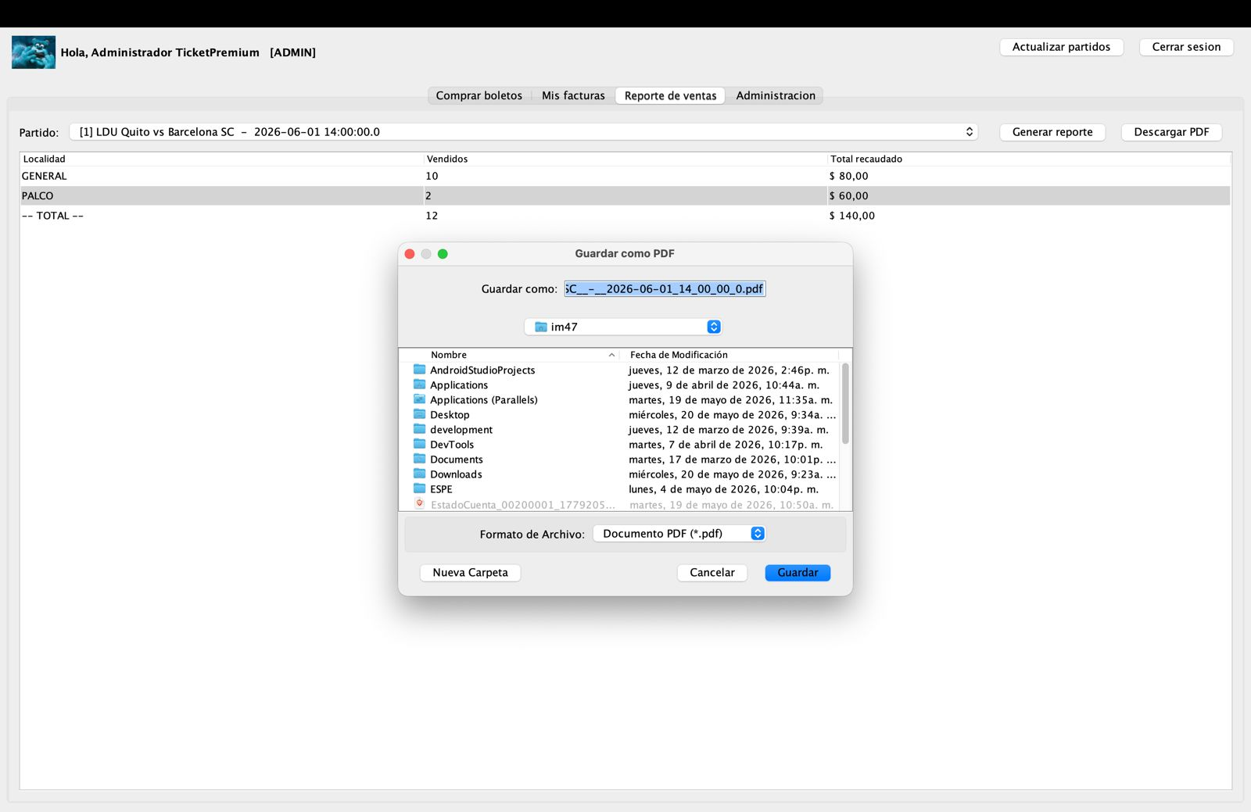

APLICACIÓN CLIENTE ESCRITORIO
PRACTICA
INTRODUCCIÓN
OBJETIVO GENERAL
OBJETIVOS ESPECIFICOS.
DIAGRAMA DE CASOS DE USO DEL SISTEMA TICKETPREMIUM
DESCRIPCIÓN DE CASOS DE USO DETALLADOS (ECUD)
DIAGRAMA ENTIDAD – RELACIÓN DEL SISTEMA DE LA COMERCIALIZADORA DE TICKETPREMIUM Y BOLETOS
CREACION DEL PROYECTO
ESTRUCTURA DEL PROYECTO MODELO MVC
CREACION DE LOS SERVICIOS
PUBLICACION DEL SERVICIO
CREACION CLIENTE CONSOLA
CREACION CLIENTE ESCRITORIO
CREACION CLIENTE WEB
CREACION CLIENTE MOVIL
CONCLUSIONES
RECOMENDACIONES
EJECUCIÓN

Slide 52
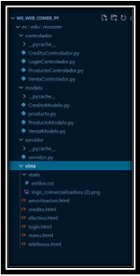
APLICACIÓN CLIENTE WEB
PRACTICA
INTRODUCCIÓN
OBJETIVO GENERAL
OBJETIVOS ESPECIFICOS.
DIAGRAMA DE CASOS DE USO DEL SISTEMA TICKETPREMIUM
DESCRIPCIÓN DE CASOS DE USO DETALLADOS (ECUD)
DIAGRAMA ENTIDAD – RELACIÓN DEL SISTEMA DE LA COMERCIALIZADORA DE TICKETPREMIUM Y BOLETOS
CREACION DEL PROYECTO
ESTRUCTURA DEL PROYECTO MODELO MVC
CREACION DE LOS SERVICIOS
PUBLICACION DEL SERVICIO
CREACION CLIENTE CONSOLA
CREACION CLIENTE ESCRITORIO
CREACION CLIENTE WEB
CREACION CLIENTE MOVIL
CONCLUSIONES
RECOMENDACIONES
CREACIÓN DEL PROYECTO WEB
En este caso, se utilizó Python para construir una aplicación web que consumiera el servicio web de la Comercializadora TicketPremium.

Slide 53
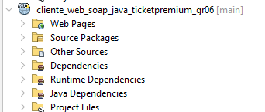
APLICACIÓN CLIENTE WEB
PRACTICA
INTRODUCCIÓN
OBJETIVO GENERAL
OBJETIVOS ESPECIFICOS.
DIAGRAMA DE CASOS DE USO DEL SISTEMA TICKETPREMIUM
DESCRIPCIÓN DE CASOS DE USO DETALLADOS (ECUD)
DIAGRAMA ENTIDAD – RELACIÓN DEL SISTEMA DE LA COMERCIALIZADORA DE TICKETPREMIUM Y BOLETOS
CREACION DEL PROYECTO
ESTRUCTURA DEL PROYECTO MODELO MVC
CREACION DE LOS SERVICIOS
PUBLICACION DEL SERVICIO
CREACION CLIENTE CONSOLA
CREACION CLIENTE ESCRITORIO
CREACION CLIENTE WEB
CREACION CLIENTE MOVIL
CONCLUSIONES
RECOMENDACIONES
CREACIÓN DEL PROYECTO WEB
Para la codificación de las clases hay que tener en cuenta que el servicio es RESTful, por lo que se genera el stub del cliente JAX-WS a partir del WSDL publicado en el servidor de aplicaciones.

Slide 54

APLICACIÓN CLIENTE WEB
PRACTICA
INTRODUCCIÓN
OBJETIVO GENERAL
OBJETIVOS ESPECIFICOS.
DIAGRAMA DE CASOS DE USO DEL SISTEMA TICKETPREMIUM
DESCRIPCIÓN DE CASOS DE USO DETALLADOS (ECUD)
DIAGRAMA ENTIDAD – RELACIÓN DEL SISTEMA DE LA COMERCIALIZADORA DE TICKETPREMIUM Y BOLETOS
CREACION DEL PROYECTO
ESTRUCTURA DEL PROYECTO MODELO MVC
CREACION DE LOS SERVICIOS
PUBLICACION DEL SERVICIO
CREACION CLIENTE CONSOLA
CREACION CLIENTE ESCRITORIO
CREACION CLIENTE WEB
CREACION CLIENTE MOVIL
CONCLUSIONES
RECOMENDACIONES
CREACIÓN DE LA VISTA
La aplicación web también requiere de una clase Servidor.py dentro de la carpeta Servidor. EN esta clase se programaron todos los métodos necesarios para la implementación del sitio web como tal: el levantamiento del puerto y el manejo de sesiones, así como los métodos necesarios para la invocación de las funciones del servidor.

Slide 55


APLICACIÓN CLIENTE WEB
PRACTICA
INTRODUCCIÓN
OBJETIVO GENERAL
OBJETIVOS ESPECIFICOS.
DIAGRAMA DE CASOS DE USO DEL SISTEMA TICKETPREMIUM
DESCRIPCIÓN DE CASOS DE USO DETALLADOS (ECUD)
DIAGRAMA ENTIDAD – RELACIÓN DEL SISTEMA DE LA COMERCIALIZADORA DE TICKETPREMIUM Y BOLETOS
CREACION DEL PROYECTO
ESTRUCTURA DEL PROYECTO MODELO MVC
CREACION DE LOS SERVICIOS
PUBLICACION DEL SERVICIO
CREACION CLIENTE CONSOLA
CREACION CLIENTE ESCRITORIO
CREACION CLIENTE WEB
CREACION CLIENTE MOVIL
CONCLUSIONES
RECOMENDACIONES
CREACIÓN DE LA VISTA

Slide 56


APLICACIÓN CLIENTE WEB
PRACTICA
INTRODUCCIÓN
OBJETIVO GENERAL
OBJETIVOS ESPECIFICOS.
DIAGRAMA DE CASOS DE USO DEL SISTEMA TICKETPREMIUM
DESCRIPCIÓN DE CASOS DE USO DETALLADOS (ECUD)
DIAGRAMA ENTIDAD – RELACIÓN DEL SISTEMA DE LA COMERCIALIZADORA DE TICKETPREMIUM Y BOLETOS
CREACION DEL PROYECTO
ESTRUCTURA DEL PROYECTO MODELO MVC
CREACION DE LOS SERVICIOS
PUBLICACION DEL SERVICIO
CREACION CLIENTE CONSOLA
CREACION CLIENTE ESCRITORIO
CREACION CLIENTE WEB
CREACION CLIENTE MOVIL
CONCLUSIONES
RECOMENDACIONES
CREACIÓN DE LA VISTA

Slide 57


APLICACIÓN CLIENTE WEB
PRACTICA
INTRODUCCIÓN
OBJETIVO GENERAL
OBJETIVOS ESPECIFICOS.
DIAGRAMA DE CASOS DE USO DEL SISTEMA TICKETPREMIUM
DESCRIPCIÓN DE CASOS DE USO DETALLADOS (ECUD)
DIAGRAMA ENTIDAD – RELACIÓN DEL SISTEMA DE LA COMERCIALIZADORA DE TICKETPREMIUM Y BOLETOS
CREACION DEL PROYECTO
ESTRUCTURA DEL PROYECTO MODELO MVC
CREACION DE LOS SERVICIOS
PUBLICACION DEL SERVICIO
CREACION CLIENTE CONSOLA
CREACION CLIENTE ESCRITORIO
CREACION CLIENTE WEB
CREACION CLIENTE MOVIL
CONCLUSIONES
RECOMENDACIONES
CREACIÓN DE LA VISTA

Slide 58

APLICACIÓN CLIENTE MÓVIL
PRACTICA
INTRODUCCIÓN
OBJETIVO GENERAL
OBJETIVOS ESPECIFICOS.
DIAGRAMA DE CASOS DE USO DEL SISTEMA TICKETPREMIUM
DESCRIPCIÓN DE CASOS DE USO DETALLADOS (ECUD)
DIAGRAMA ENTIDAD – RELACIÓN DEL SISTEMA DE LA COMERCIALIZADORA DE TICKETPREMIUM Y BOLETOS
CREACION DEL PROYECTO
ESTRUCTURA DEL PROYECTO MODELO MVC
CREACION DE LOS SERVICIOS
PUBLICACION DEL SERVICIO
CREACION CLIENTE CONSOLA
CREACION CLIENTE ESCRITORIO
CREACION CLIENTE WEB
CREACION CLIENTE MOVIL
CONCLUSIONES
RECOMENDACIONES
CREACIÓN DEL PROYECTO
Selección del tipo de proyecto Empty Views Activity

Slide 59


APLICACIÓN CLIENTE MÓVIL
PRACTICA
INTRODUCCIÓN
OBJETIVO GENERAL
OBJETIVOS ESPECIFICOS.
DIAGRAMA DE CASOS DE USO DEL SISTEMA TICKETPREMIUM
DESCRIPCIÓN DE CASOS DE USO DETALLADOS (ECUD)
DIAGRAMA ENTIDAD – RELACIÓN DEL SISTEMA DE LA COMERCIALIZADORA DE TICKETPREMIUM Y BOLETOS
CREACION DEL PROYECTO
ESTRUCTURA DEL PROYECTO MODELO MVC
CREACION DE LOS SERVICIOS
PUBLICACION DEL SERVICIO
CREACION CLIENTE CONSOLA
CREACION CLIENTE ESCRITORIO
CREACION CLIENTE WEB
CREACION CLIENTE MOVIL
CONCLUSIONES
RECOMENDACIONES
CREACIÓN DEL PROYECTO
Creación de los paquetes
Configuración para el acceso a internet

Slide 60



APLICACIÓN CLIENTE MÓVIL
PRACTICA
INTRODUCCIÓN
OBJETIVO GENERAL
OBJETIVOS ESPECIFICOS.
DIAGRAMA DE CASOS DE USO DEL SISTEMA TICKETPREMIUM
DESCRIPCIÓN DE CASOS DE USO DETALLADOS (ECUD)
DIAGRAMA ENTIDAD – RELACIÓN DEL SISTEMA DE LA COMERCIALIZADORA DE TICKETPREMIUM Y BOLETOS
CREACION DEL PROYECTO
ESTRUCTURA DEL PROYECTO MODELO MVC
CREACION DE LOS SERVICIOS
PUBLICACION DEL SERVICIO
CREACION CLIENTE CONSOLA
CREACION CLIENTE ESCRITORIO
CREACION CLIENTE WEB
CREACION CLIENTE MOVIL
CONCLUSIONES
RECOMENDACIONES
CREACIÓN DE LA VISTA

Slide 61



APLICACIÓN CLIENTE MÓVIL
PRACTICA
INTRODUCCIÓN
OBJETIVO GENERAL
OBJETIVOS ESPECIFICOS.
DIAGRAMA DE CASOS DE USO DEL SISTEMA TICKETPREMIUM
DESCRIPCIÓN DE CASOS DE USO DETALLADOS (ECUD)
DIAGRAMA ENTIDAD – RELACIÓN DEL SISTEMA DE LA COMERCIALIZADORA DE TICKETPREMIUM Y BOLETOS
CREACION DEL PROYECTO
ESTRUCTURA DEL PROYECTO MODELO MVC
CREACION DE LOS SERVICIOS
PUBLICACION DEL SERVICIO
CREACION CLIENTE CONSOLA
CREACION CLIENTE ESCRITORIO
CREACION CLIENTE WEB
CREACION CLIENTE MOVIL
CONCLUSIONES
RECOMENDACIONES
CREACIÓN DE LA VISTA

Slide 62
1 PRACTICA
INTRODUCCIÓN
OBJETIVO GENERAL
OBJETIVOS ESPECIFICOS.
DIAGRAMA DE CASOS DE USO DEL SISTEMA TICKETPREMIUM
DESCRIPCIÓN DE CASOS DE USO DETALLADOS (ECUD)
DIAGRAMA ENTIDAD – RELACIÓN DEL SISTEMA DE LA COMERCIALIZADORA DE TICKETPREMIUM Y BOLETOS
WS SOAP: RETORNA PARTIDOS DE FÚTBOL DISPONIBLES
WS SOAP: RETORNA PARTIDOS DE FÚTBOL DISPONIBLES
WS SOAP: RETORNA LOCALIDADES DISPONIBLES CON PRECIO
WS SOAP: DECREMENTA DISPONIBILIDAD AL REGISTRAR COMPRA
WS SOAP: DECREMENTA DISPONIBILIDAD AL REGISTRAR COMPRA
FUNCIONALIDAD: DESPLIEGUE DE PARTIDOS DISPONIBLES EN TICKETPREMIUM.
FUNCIONALIDAD: COMPRA DE BOLETOS Y FACTURA CON IVA 15%.
REPORTE: RESUMEN DE VENTAS DE UN PARTIDO.
REPORTE: RESUMEN DE VENTAS DE UN PARTIDO.
REPORTE: RESUMEN DE VENTAS DE UN PARTIDO
DIAGRAMA DE ARQUITECTURA DEL SISTEMA TICKETPREMIUM
CONCLUSIONES
RECOMENDACIONES
CONCLUSIONES
• El sistema de boletaje transaccional cumple con los objetivos planteados al implementar una arquitectura orientada a servicios (SOA) basada en SOAP, permitiendo la centralización de la lógica de negocio y el consumo unificado desde múltiples clientes como Web, Escritorio, Móvil y Consola.
• La definición clara de los requisitos funcionales y no funcionales proporciona una base sólida para el desarrollo del sistema, asegurando la consistencia en el decremento de asientos y exactitud en los desgloses financieros independientemente de la plataforma utilizada.
• El uso de estándares corporativos como SOAP, XML y WSDL garantiza la interoperabilidad entre diferentes tecnologías, facilitando la integración de múltiples clientes sin necesidad de modificar el servicio central de la corporación "Monster".

Slide 63
1 PRACTICA
INTRODUCCIÓN
OBJETIVO GENERAL
OBJETIVOS ESPECIFICOS.
DIAGRAMA DE CASOS DE USO DEL SISTEMA TICKETPREMIUM
DESCRIPCIÓN DE CASOS DE USO DETALLADOS (ECUD)
DIAGRAMA ENTIDAD – RELACIÓN DEL SISTEMA DE LA COMERCIALIZADORA DE TICKETPREMIUM Y BOLETOS
WS SOAP: RETORNA PARTIDOS DE FÚTBOL DISPONIBLES
WS SOAP: RETORNA PARTIDOS DE FÚTBOL DISPONIBLES
WS SOAP: RETORNA LOCALIDADES DISPONIBLES CON PRECIO
WS SOAP: DECREMENTA DISPONIBILIDAD AL REGISTRAR COMPRA
WS SOAP: DECREMENTA DISPONIBILIDAD AL REGISTRAR COMPRA
FUNCIONALIDAD: DESPLIEGUE DE PARTIDOS DISPONIBLES EN TICKETPREMIUM.
FUNCIONALIDAD: COMPRA DE BOLETOS Y FACTURA CON IVA 15%.
REPORTE: RESUMEN DE VENTAS DE UN PARTIDO.
REPORTE: RESUMEN DE VENTAS DE UN PARTIDO.
REPORTE: RESUMEN DE VENTAS DE UN PARTIDO
DIAGRAMA DE ARQUITECTURA DEL SISTEMA TICKETPREMIUM
CONCLUSIONES
RECOMENDACIONES
RECOMENDACIONES
• Se recomienda implementar un certificado SSL en el servidor de aplicaciones para cifrar el tráfico XML y proteger la información transaccional e intercambiada entre los clientes y el servicio SOAP durante su transmisión.
• Es fundamental realizar pruebas de carga (Stress Testing) y de rendimiento sobre los métodos de decremento de stock y concurrencia antes del despliegue, con el fin de garantizar que el motor de base de datos MySQL y el backend respondan adecuadamente ante múltiples solicitudes simultáneas de boletos sin afectar los tiempos de respuesta.
• Se sugiere desarrollar librerías cliente (stubs) compartidas para los clientes de Consola y Escritorio, evitando la duplicidad de código en la generación de peticiones SOAP y estandarizando el manejo de excepciones, mapeo de entidades y validaciones.

